Slide 1
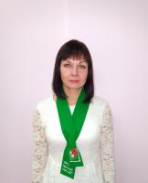
Министерство образования РМ ПОРТФОЛИО Новиковой Светланы Михайловны, воспитателя МАДОУ «Детский сад №42» г. о. Саранск
Дата рождения:16.03.1986г
Окончила: «Мордовский государственный педагогический институт имени М.Е. Евсевьева».
Факультет биолого-химический
Квалификация: учитель биологии и учитель химии
Специальность: «Биология» с дополнительной квалификацией «Химия»
Диплом: ВСГ 11567335 от 25.06.2008г
Переподготовка : ГБУ ДПО «Мордовский республиканский институт образования» «Педагогика и методика дошкольного образования»
Квалификация: воспитатель
Диплом: 132403603940 от 23.03.2017
Наличие квалификационной категории: первая квалификационная категория
Стаж педагогической работы
(по специальности): 9 лет
В данном учреждении: 2 года
Общий трудовой стаж: 15 лет
Дата последней аттестации: 16.05.2018
Занимаемая должность: воспитатель
Notes:
воспитател

Slide 2
Представление педагогического опыта
/
https://ds42sar.schoolrm.ru/sveden/employees/10002/572420/

Slide 3
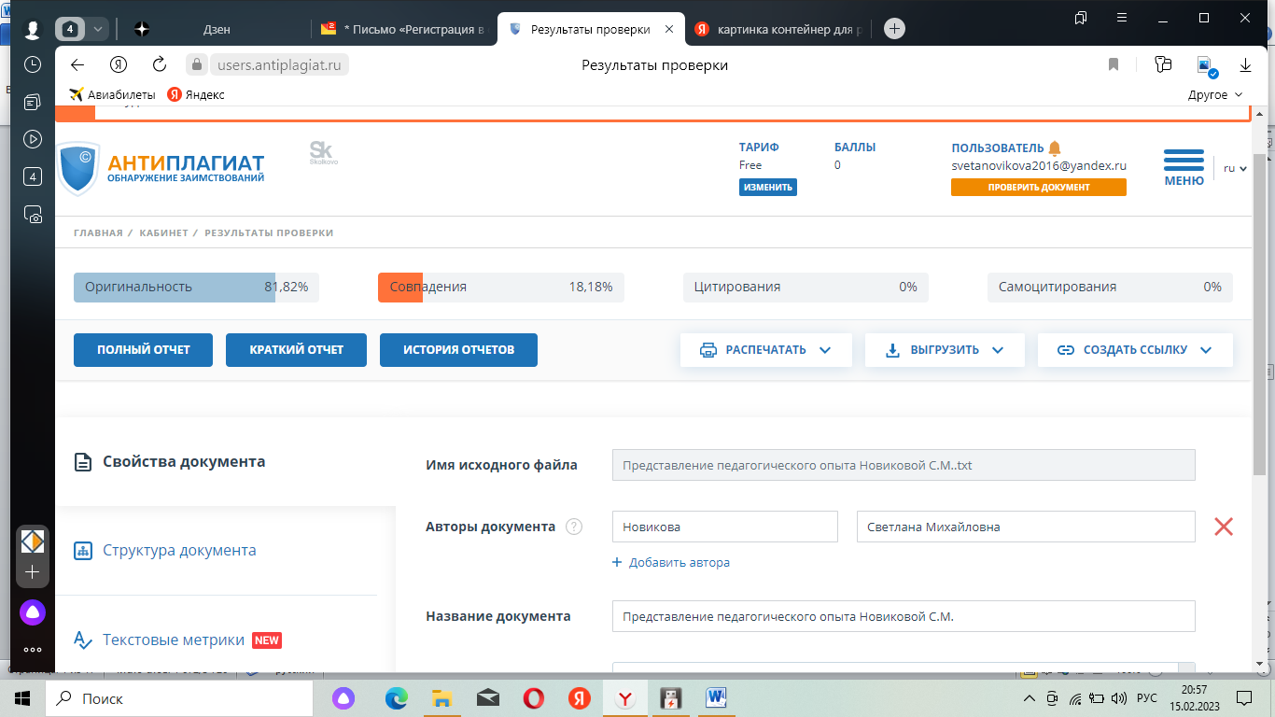
/

Slide 4
1.Участие в инновационной (экспертной деятельности)
Муниципальный уровень:
«Формирование экологической культуры дошкольников средствами театрализации»

Slide 5
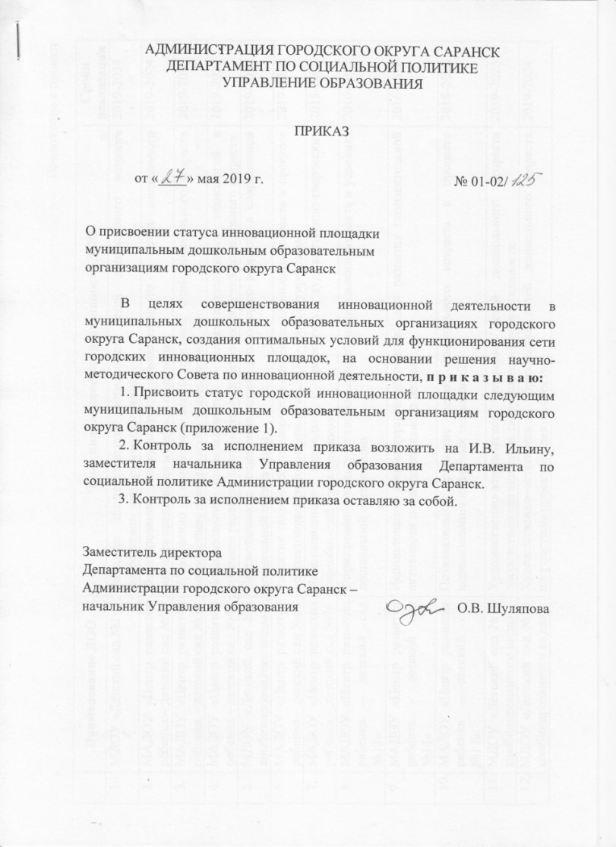
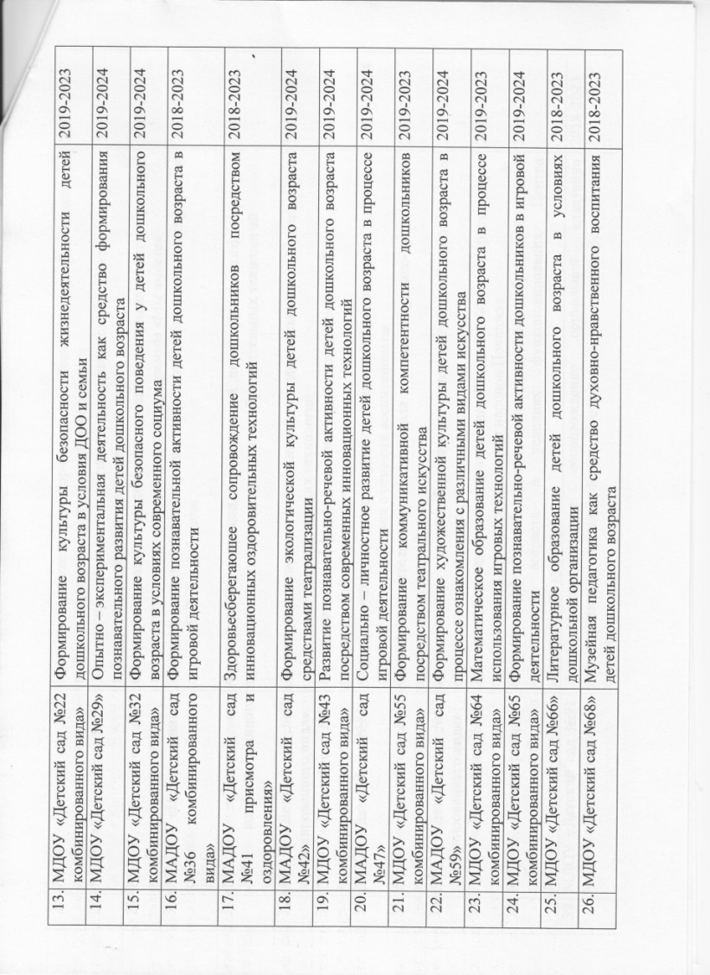

Slide 6
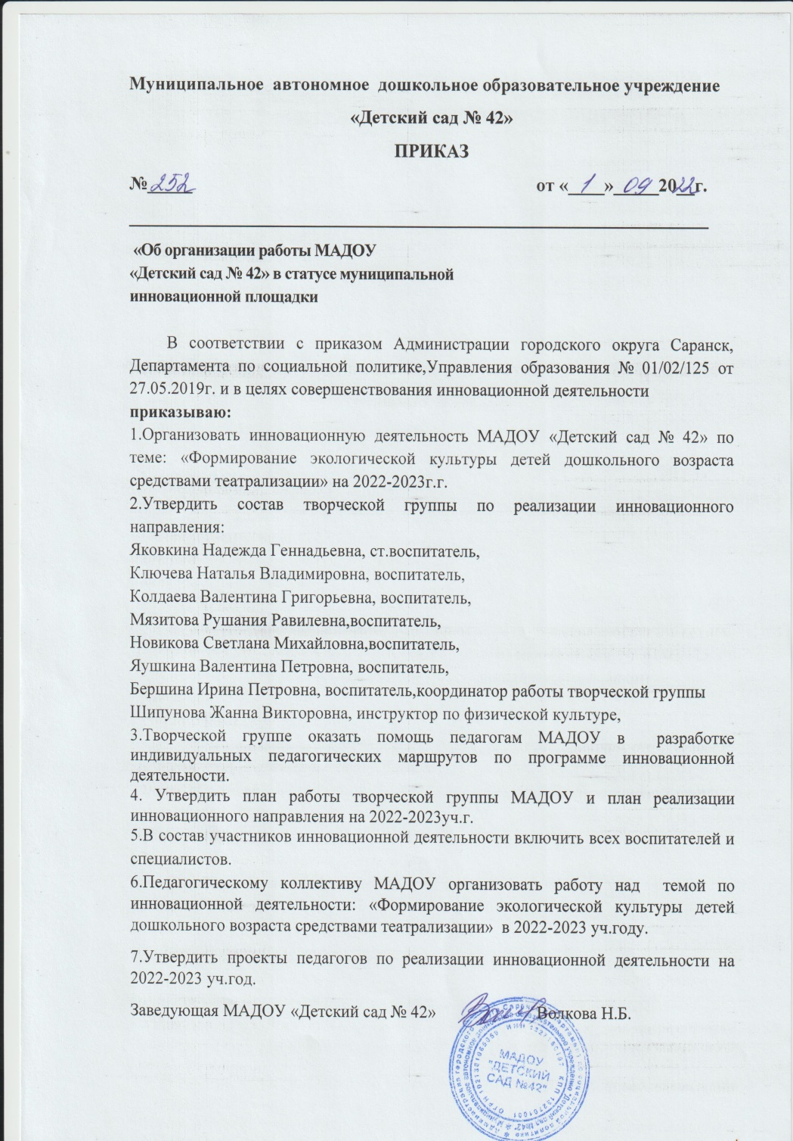
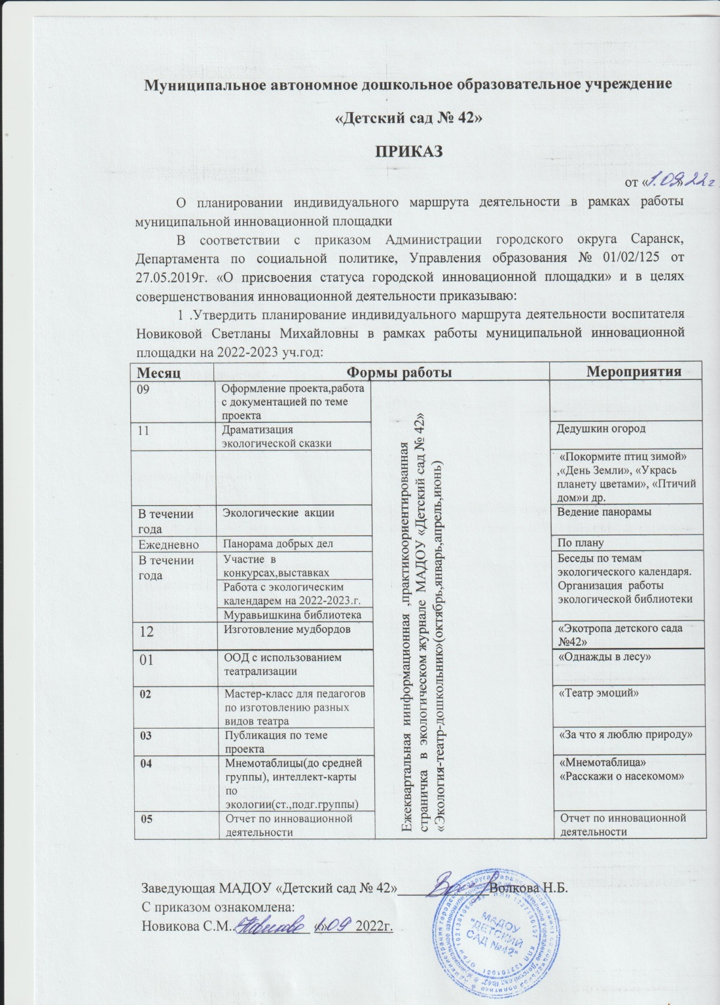

Slide 7
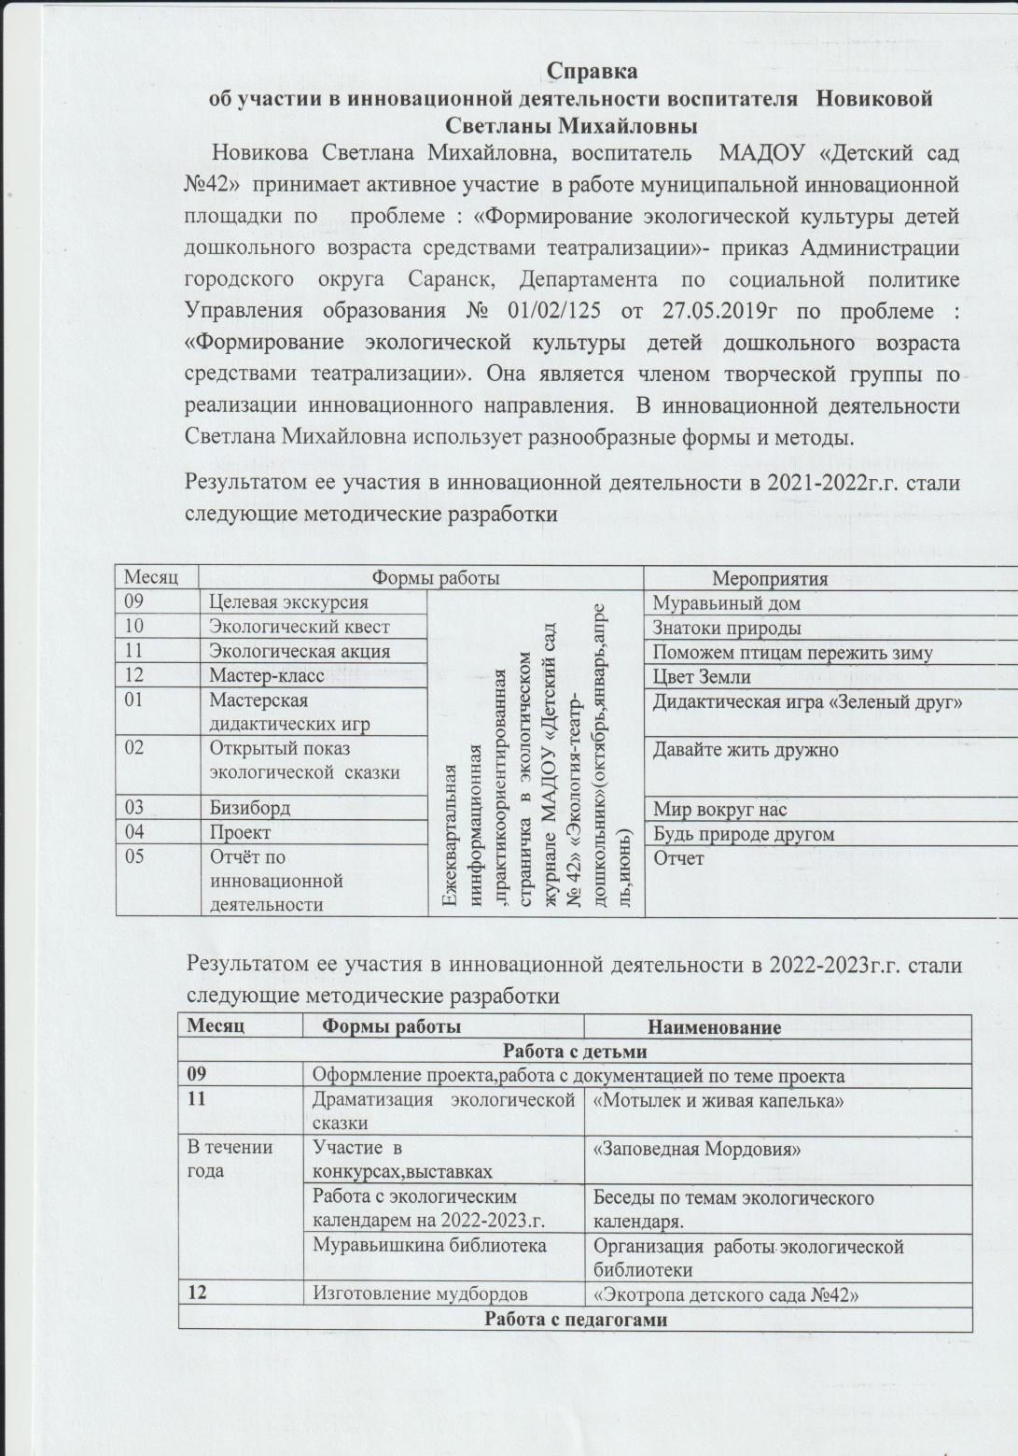
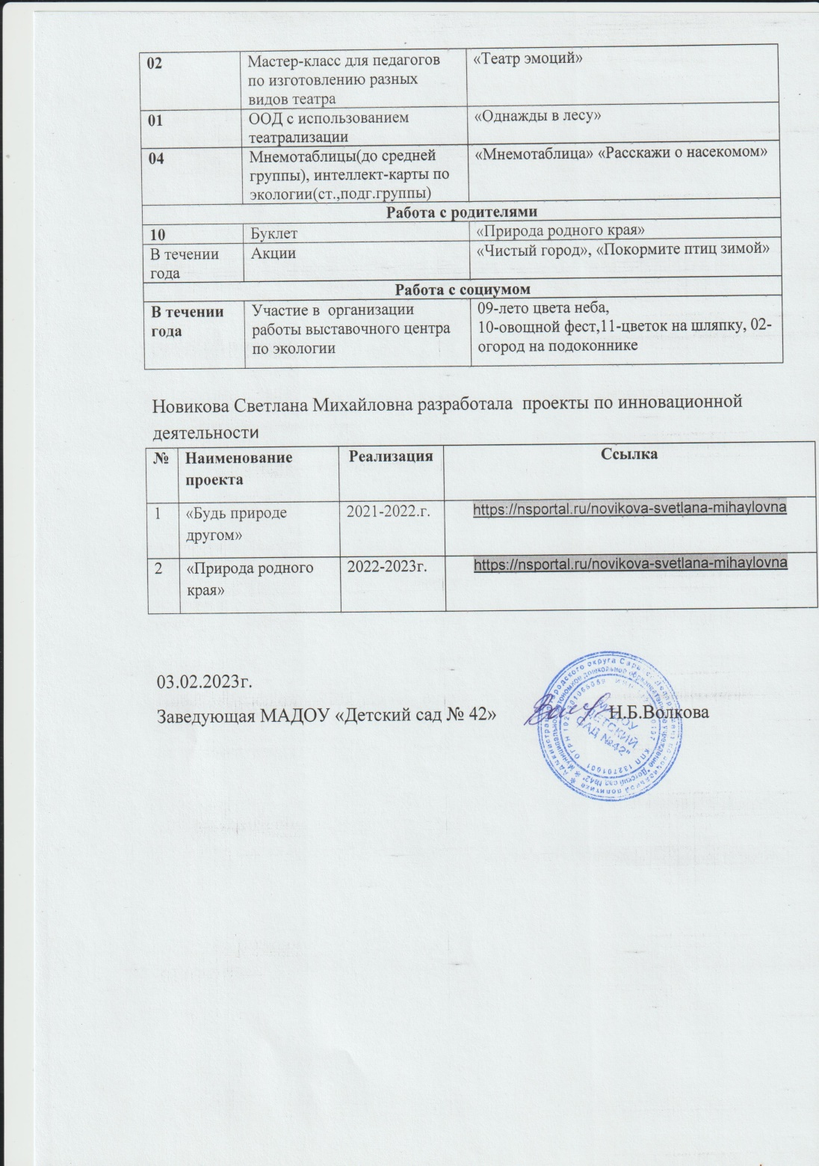

Slide 8
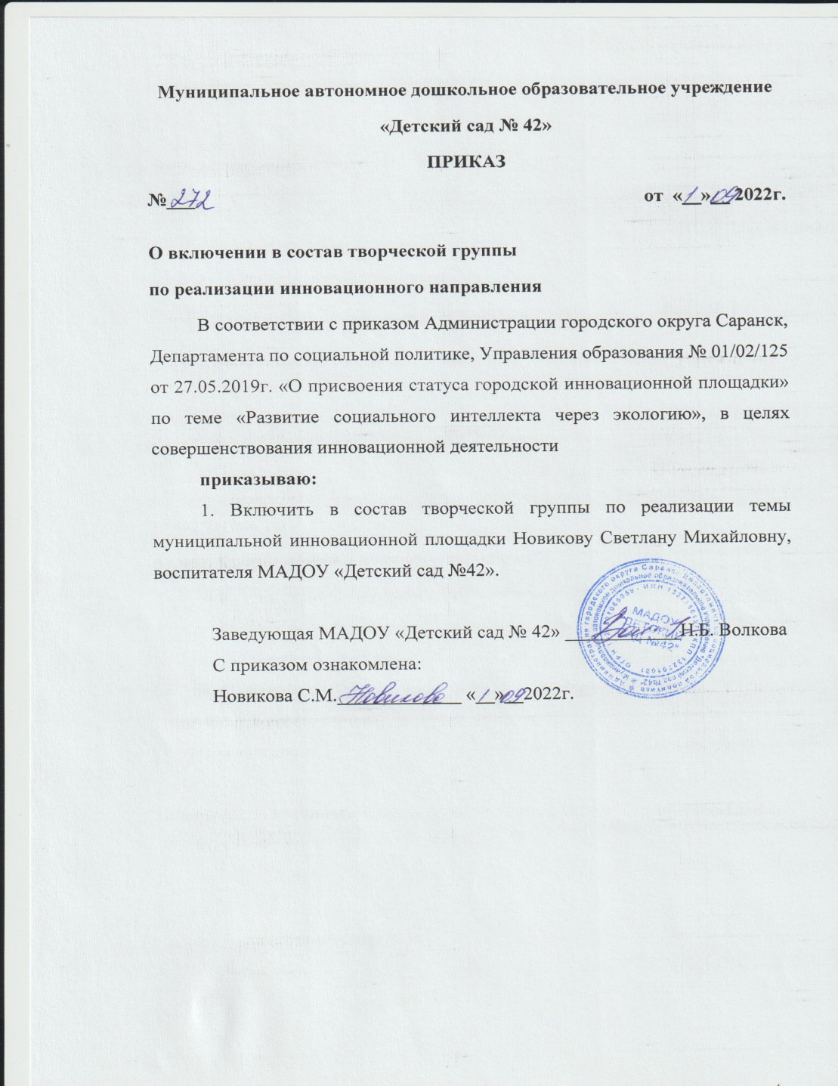

Slide 9
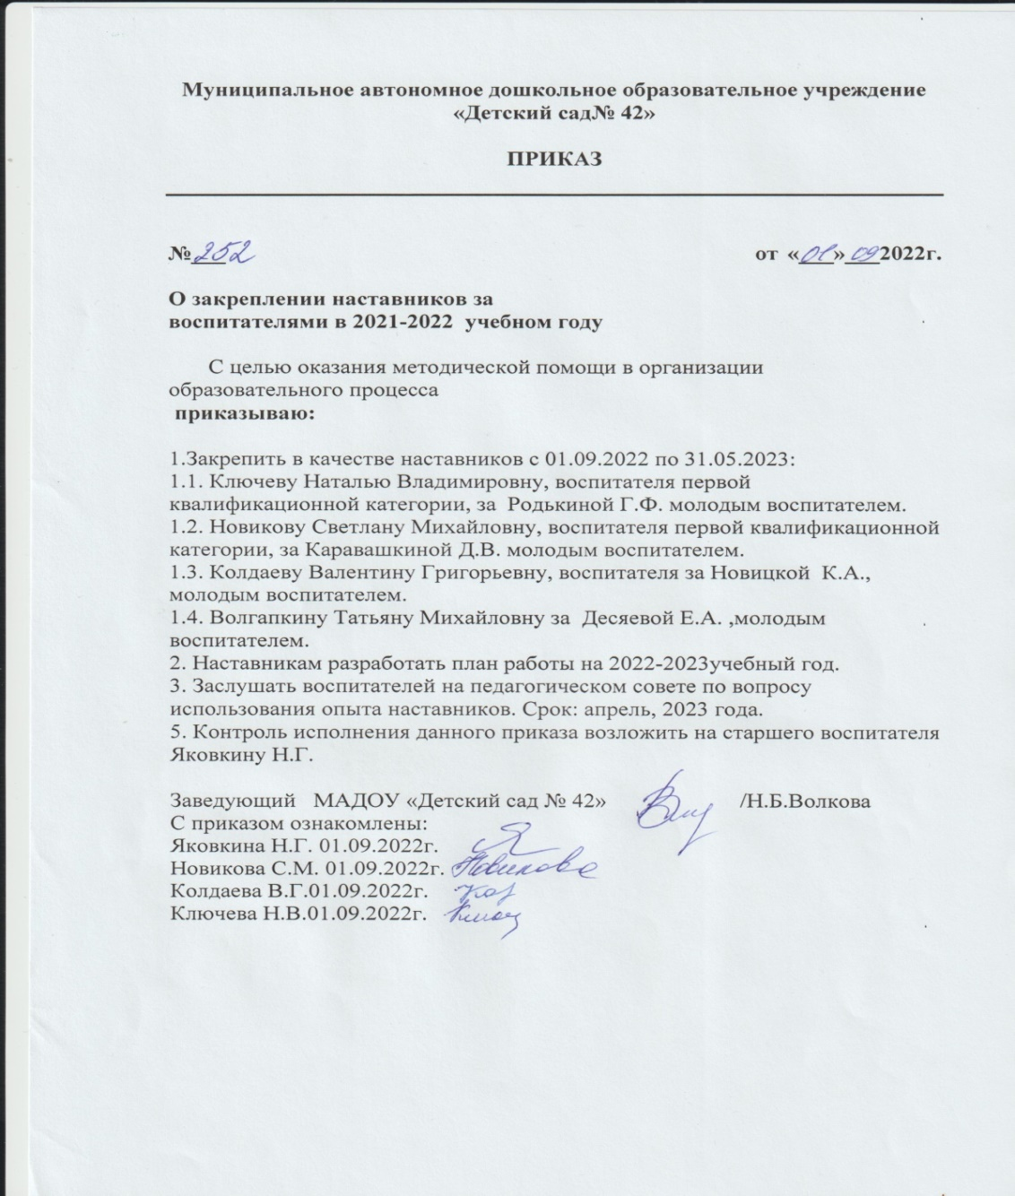
2.Наставничество

Slide 10
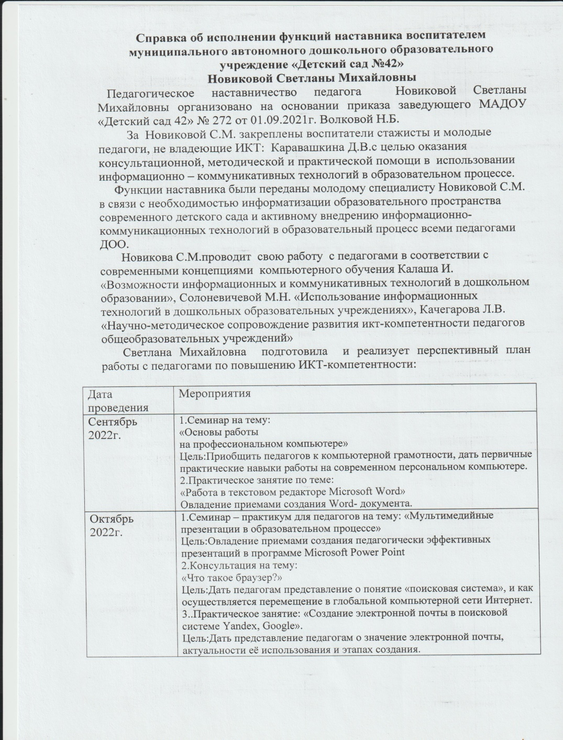
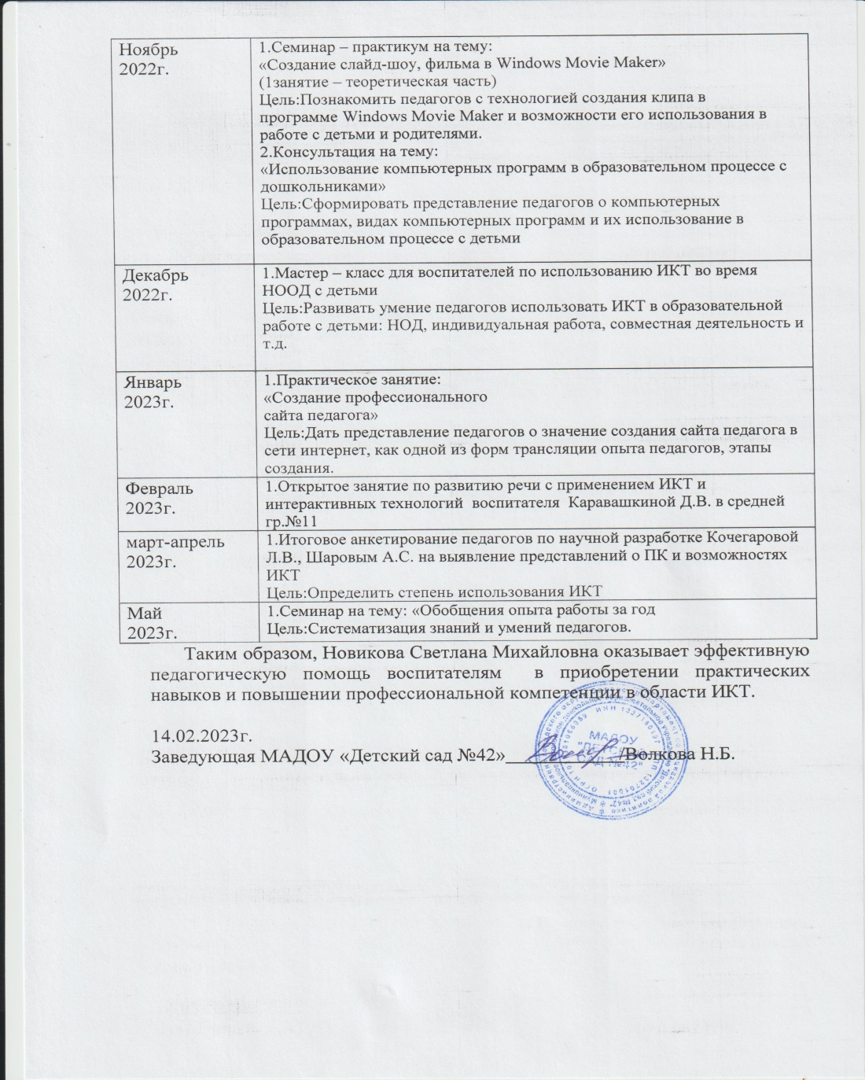
2.Наставничество

Slide 11
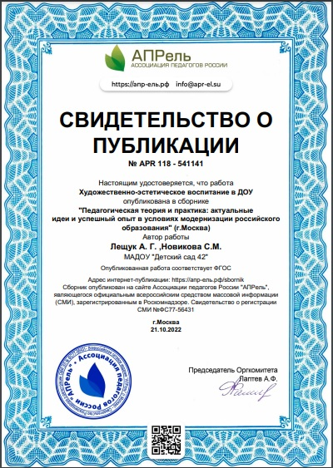
3.Наличие публикаций, включая интернет – публикации Интернет публикации

Slide 12
4.Результаты участия воспитанников в конкурсах, выставках, турнирах, соревнованиях, акциях, фестивалях

Slide 13
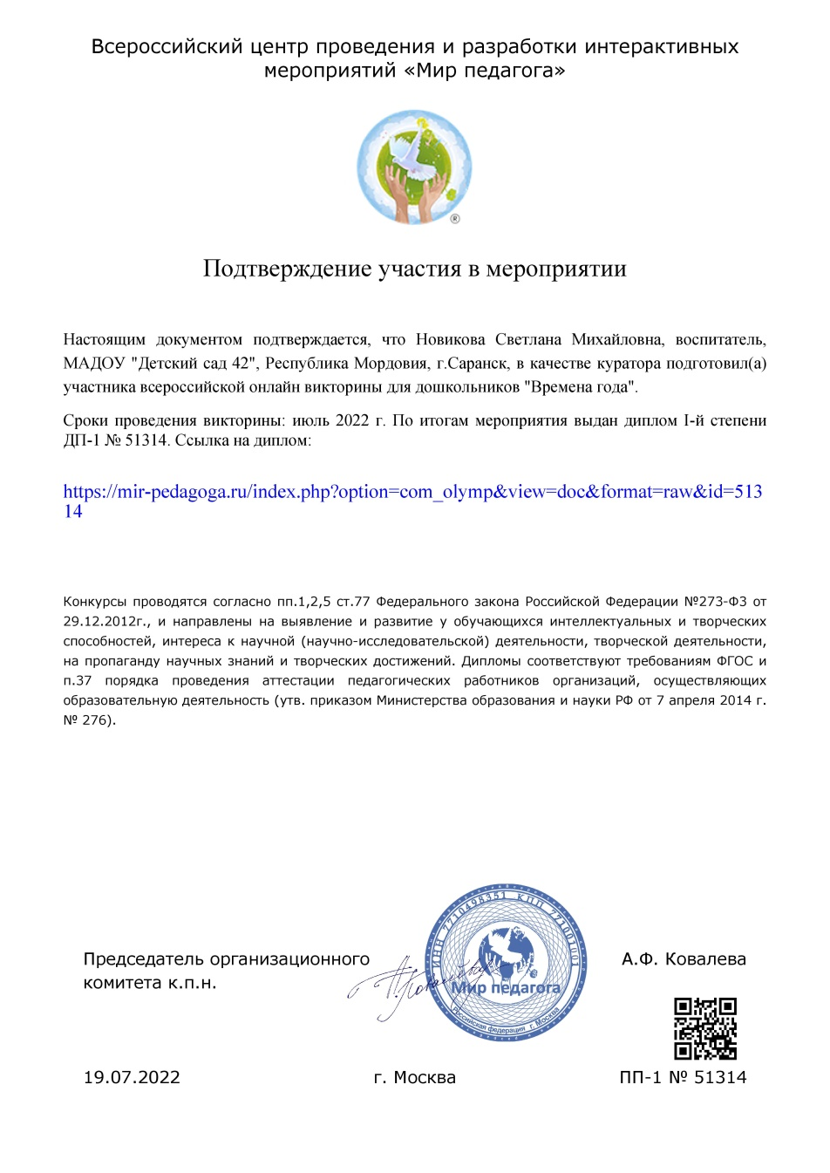
Победы и призовые места в мероприятиях сети Интернет

Slide 15
Муниципальный уровень

Slide 17
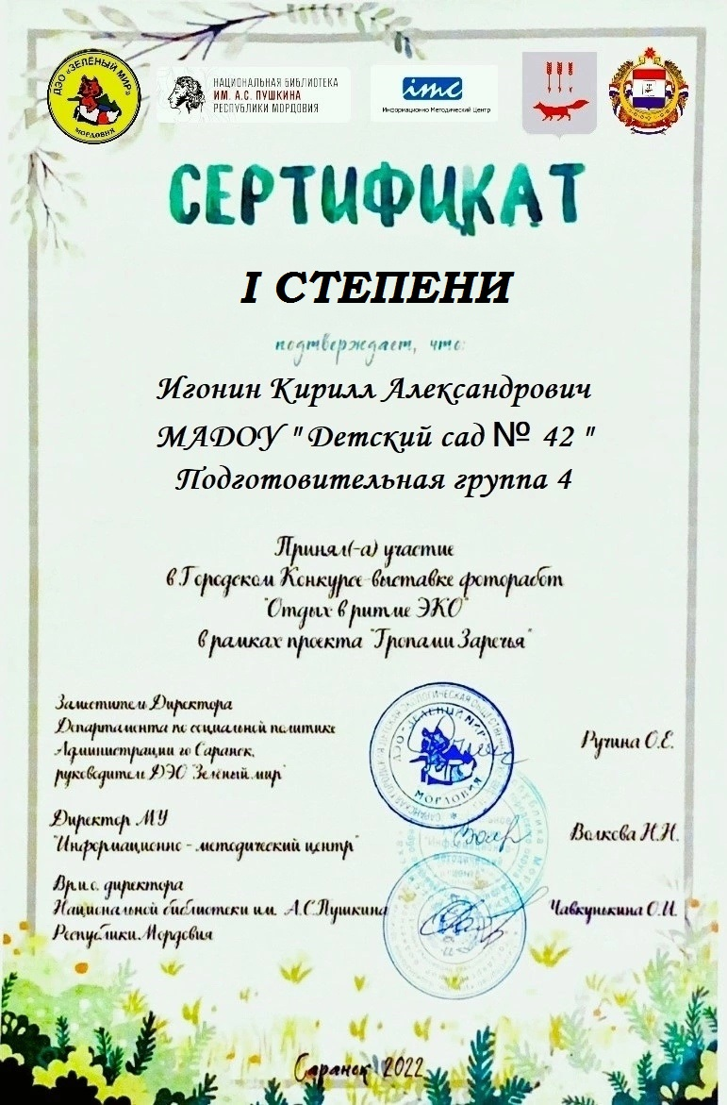
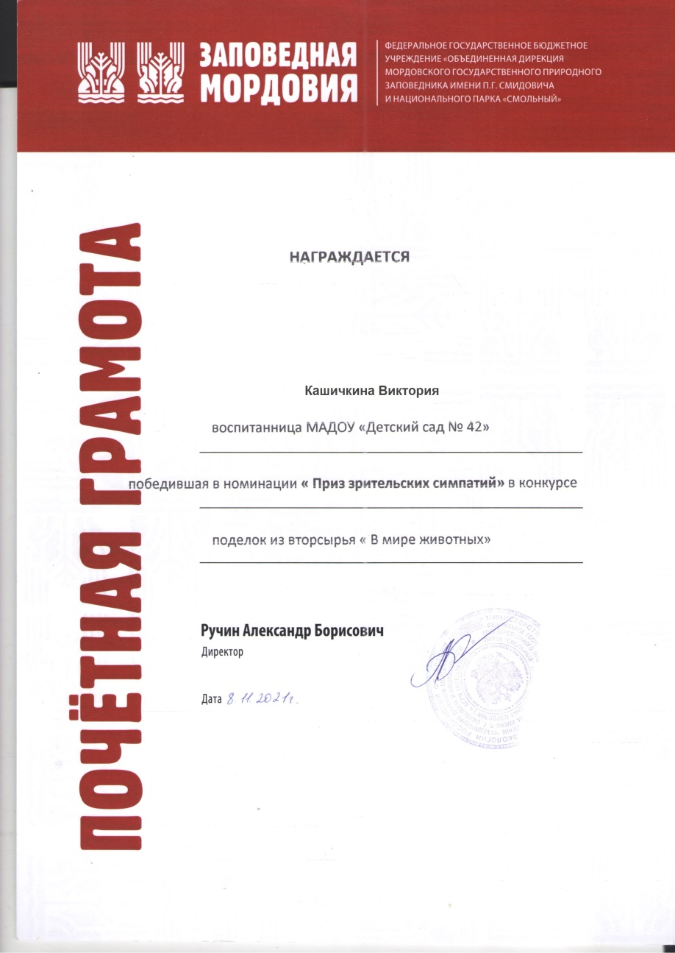
Республиканский уровень

Slide 18
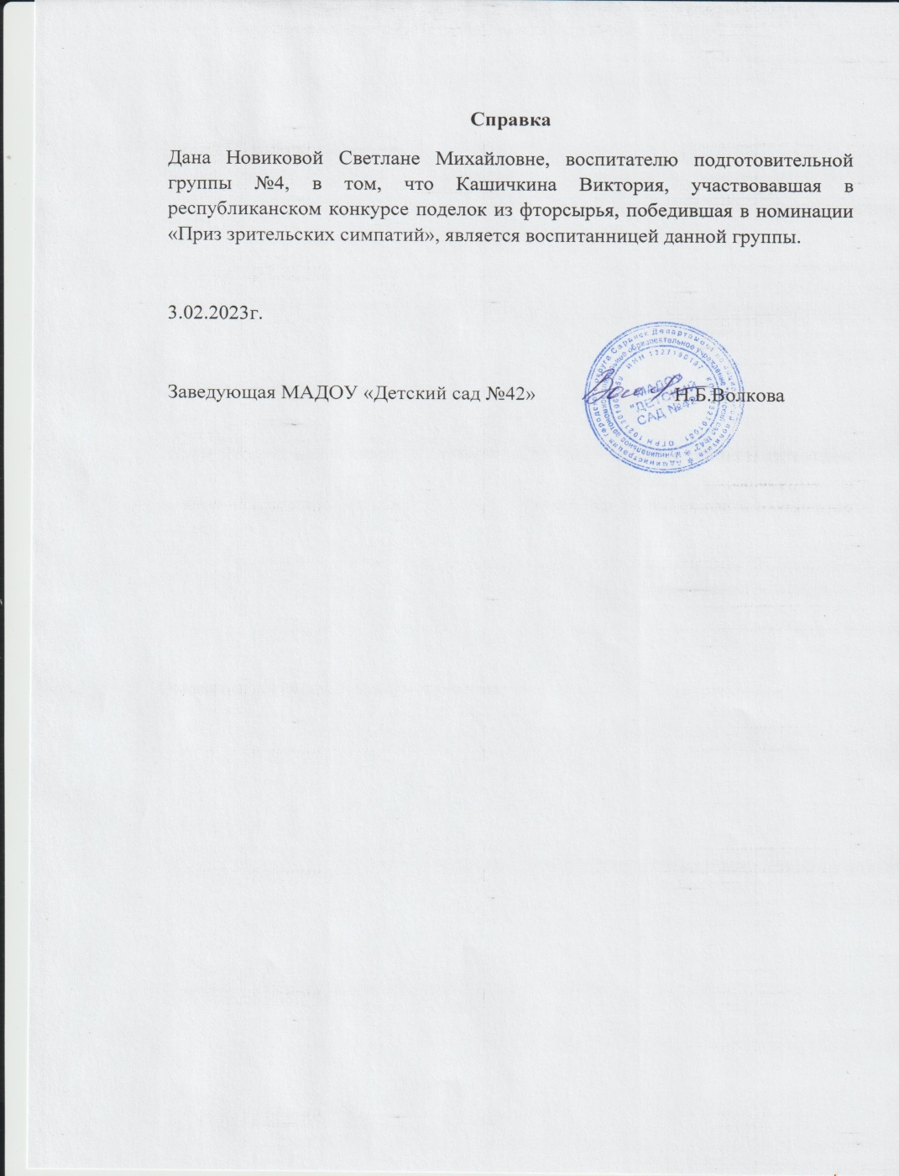
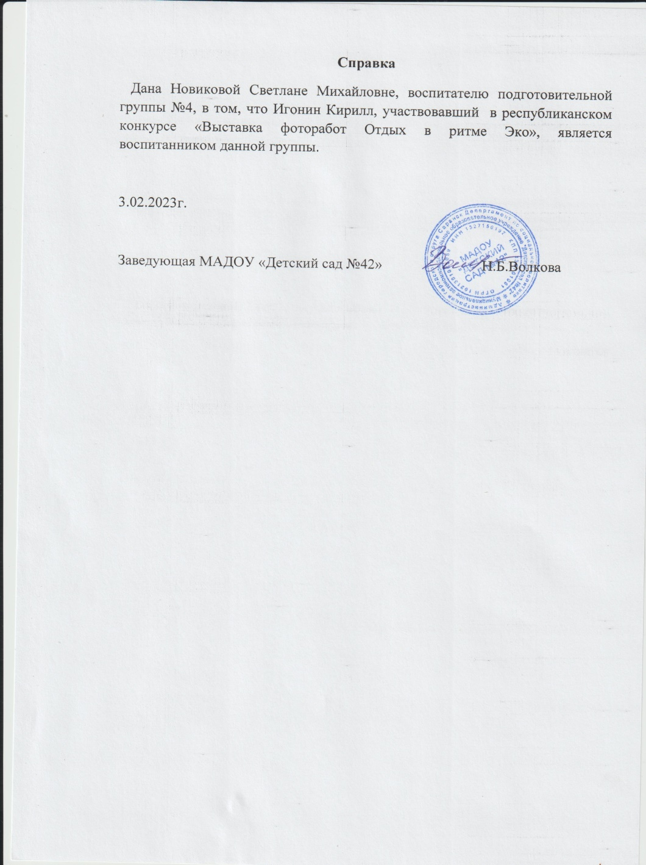

Slide 19
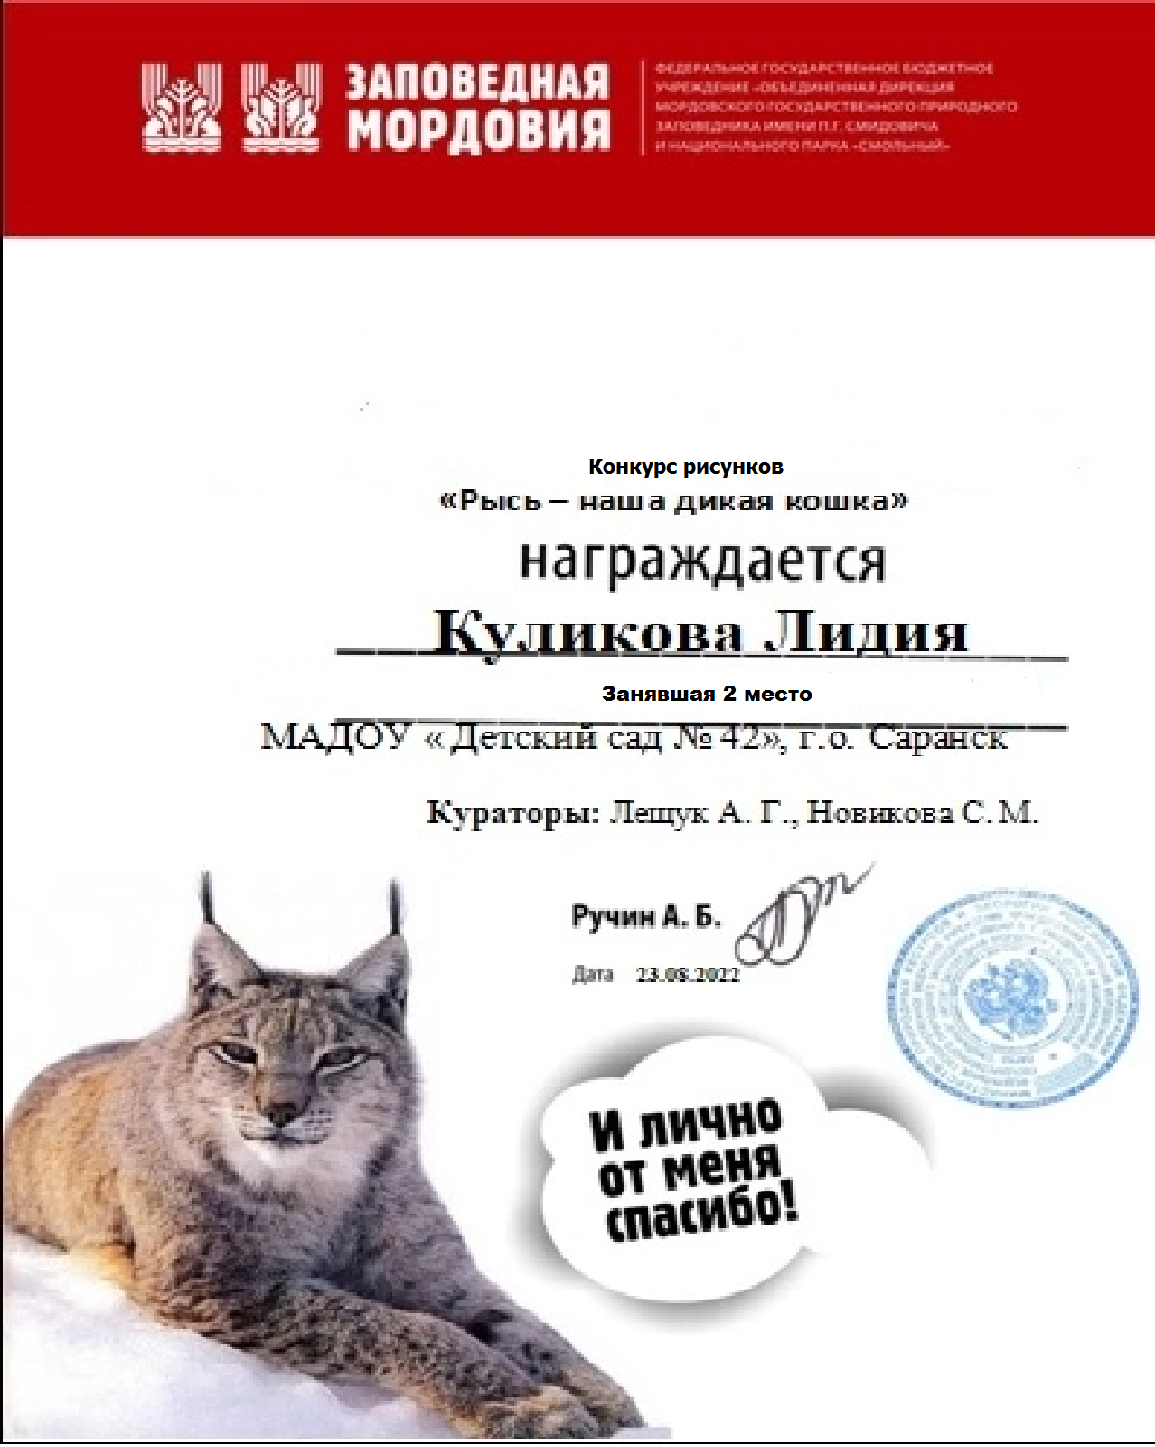

Slide 20
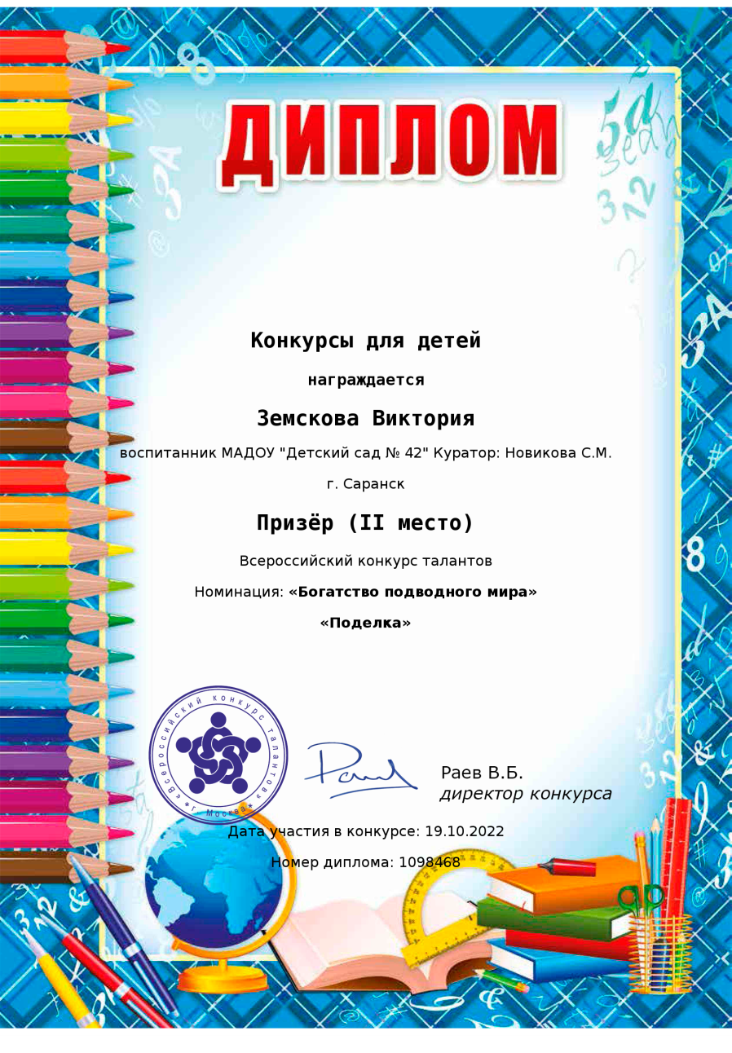
Российский уровень

Slide 21
5. Наличие авторских программ, методических пособий

Slide 22
6.Выступления на заседаниях методических советов, научно-практических конференциях, педагогических чтениях, семинарах, секциях, форумах, радиопередачах

Slide 23
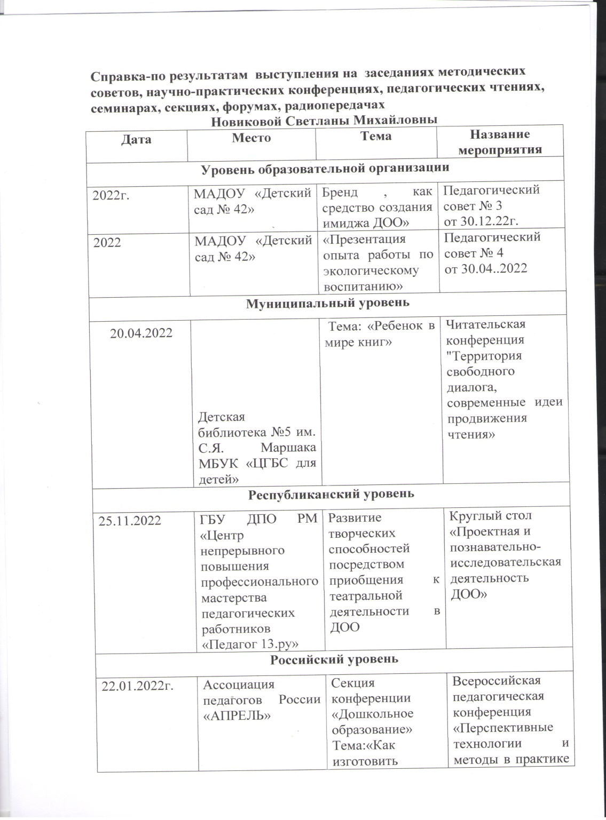
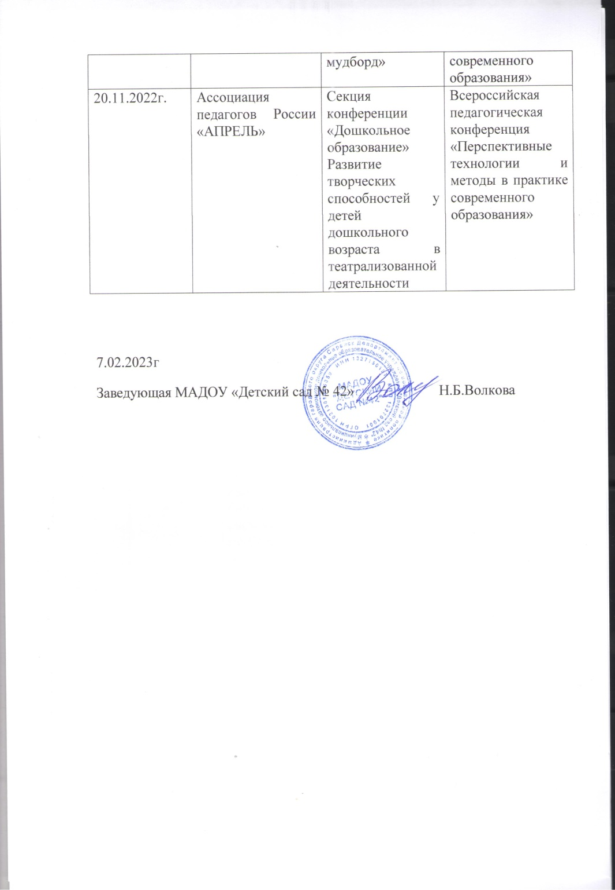

Slide 24
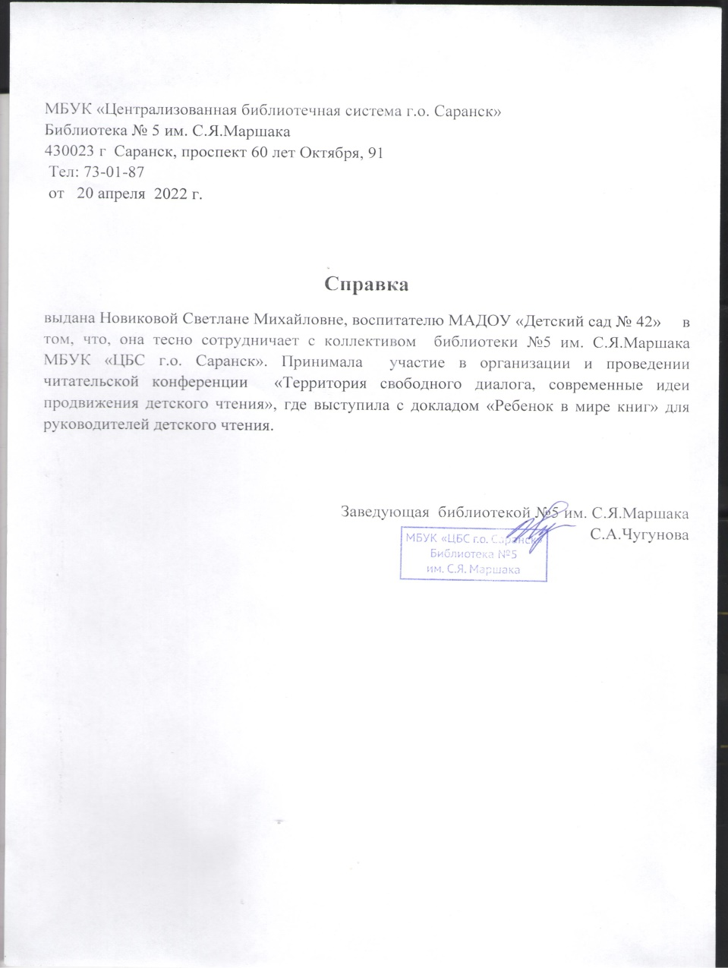
Муниципальный уровень

Slide 25
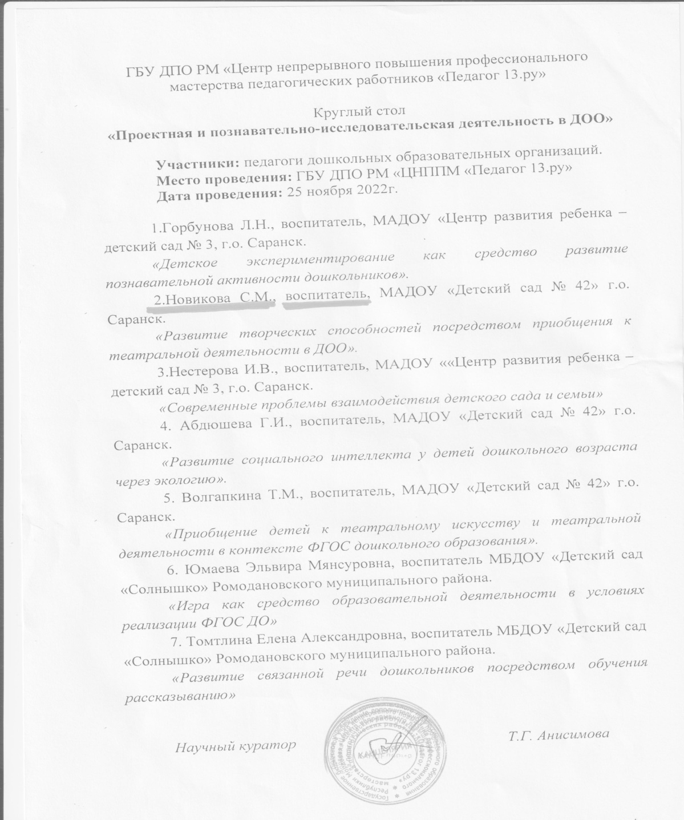
Республиканский уровень

Slide 26
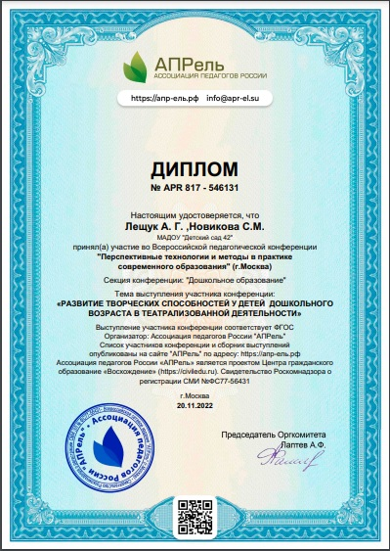
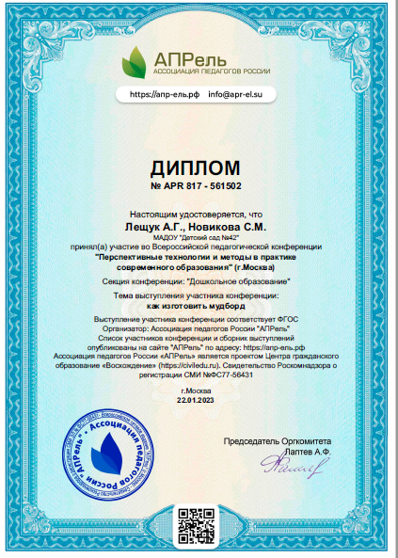
Российский уровень

Slide 27
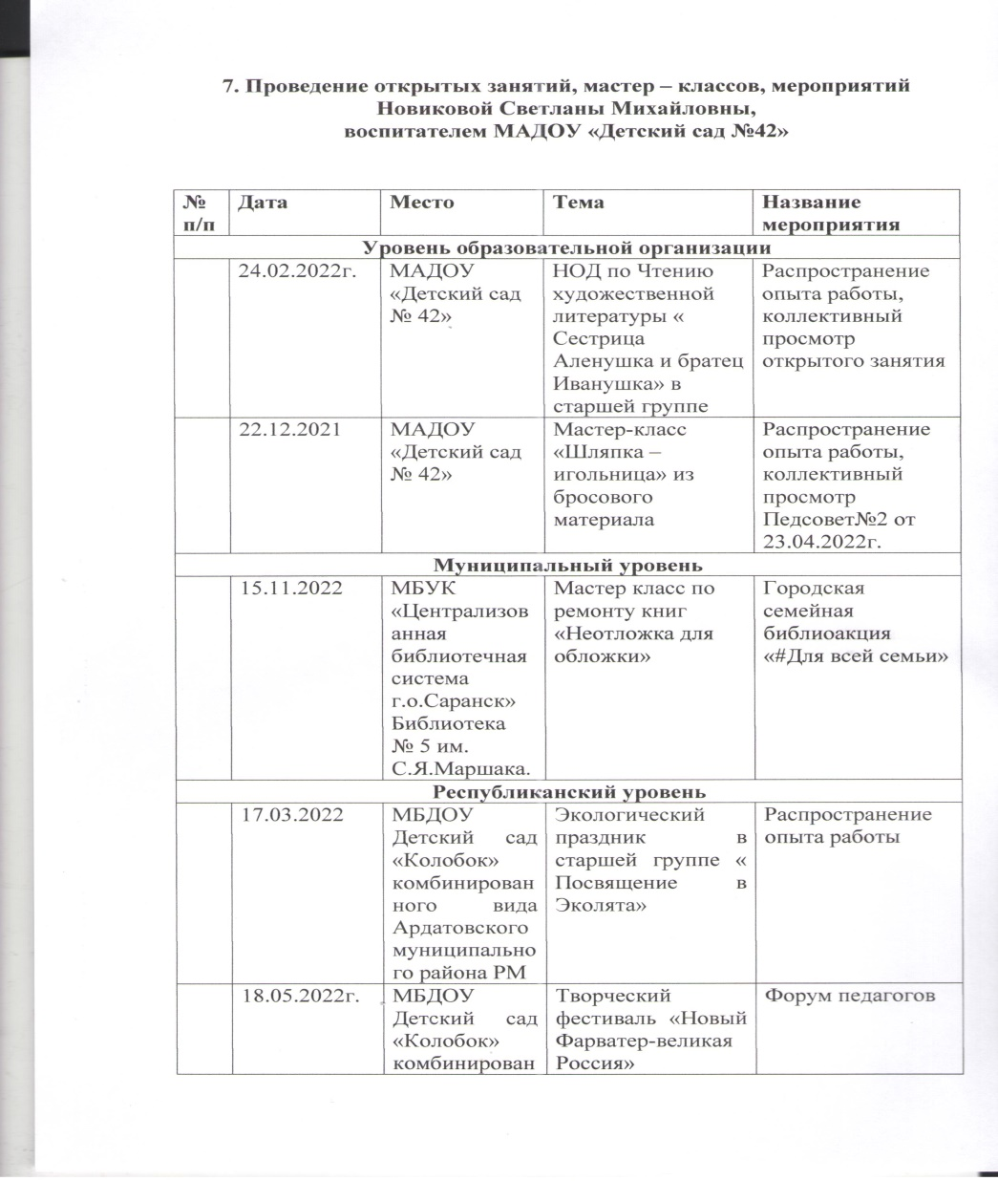
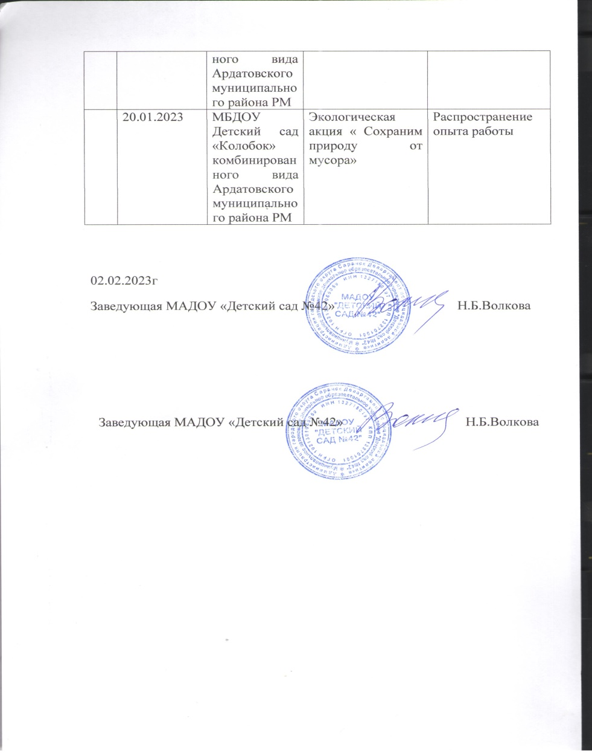
7. Проведение открытых занятий, мастер-классов, мероприятий

Slide 28
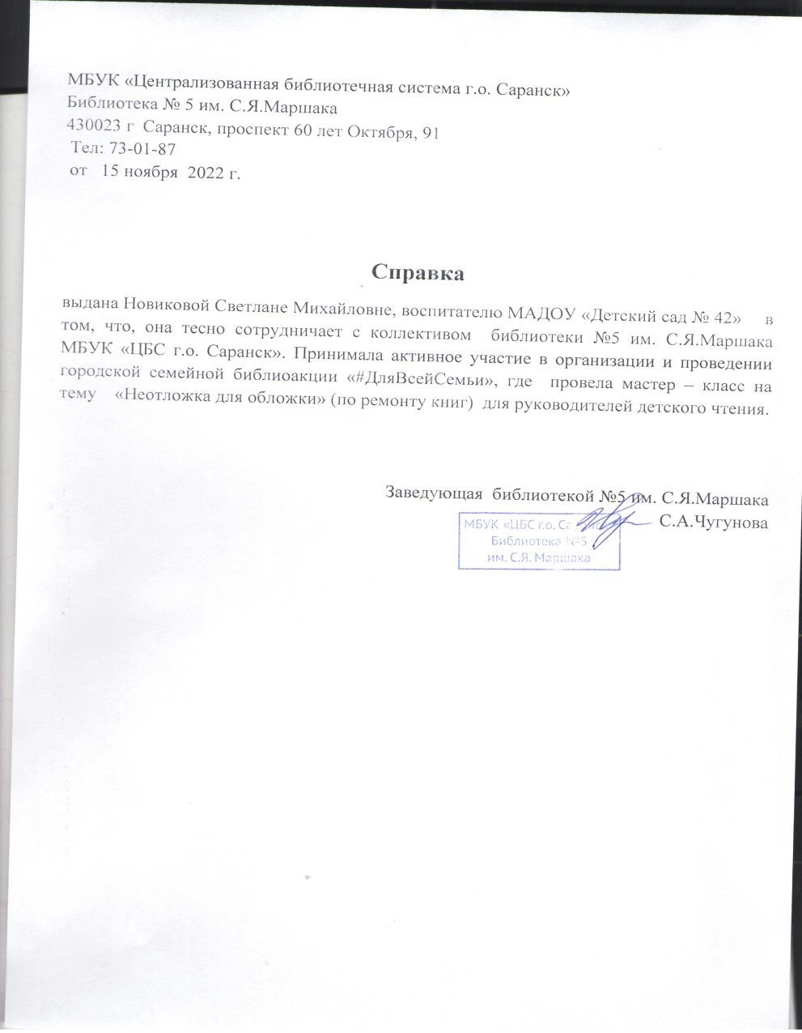

Slide 29
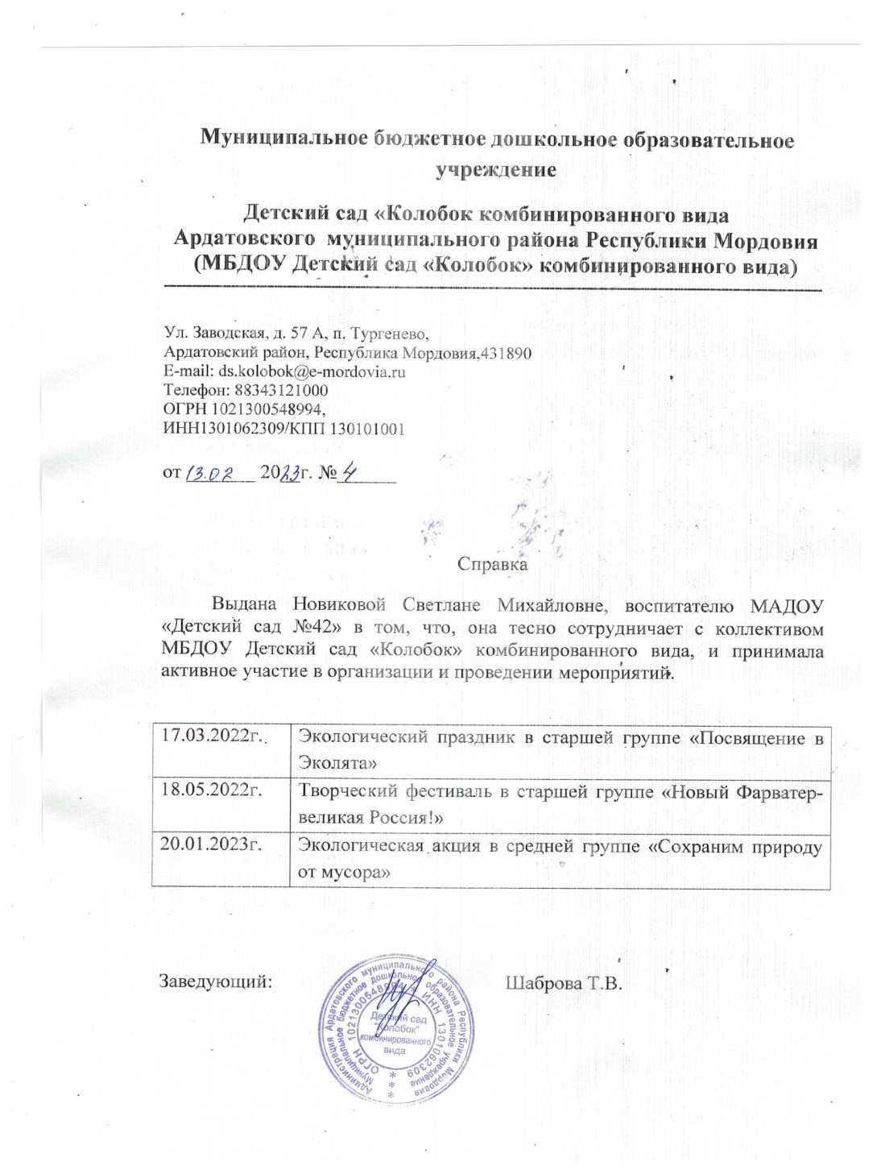

Slide 30
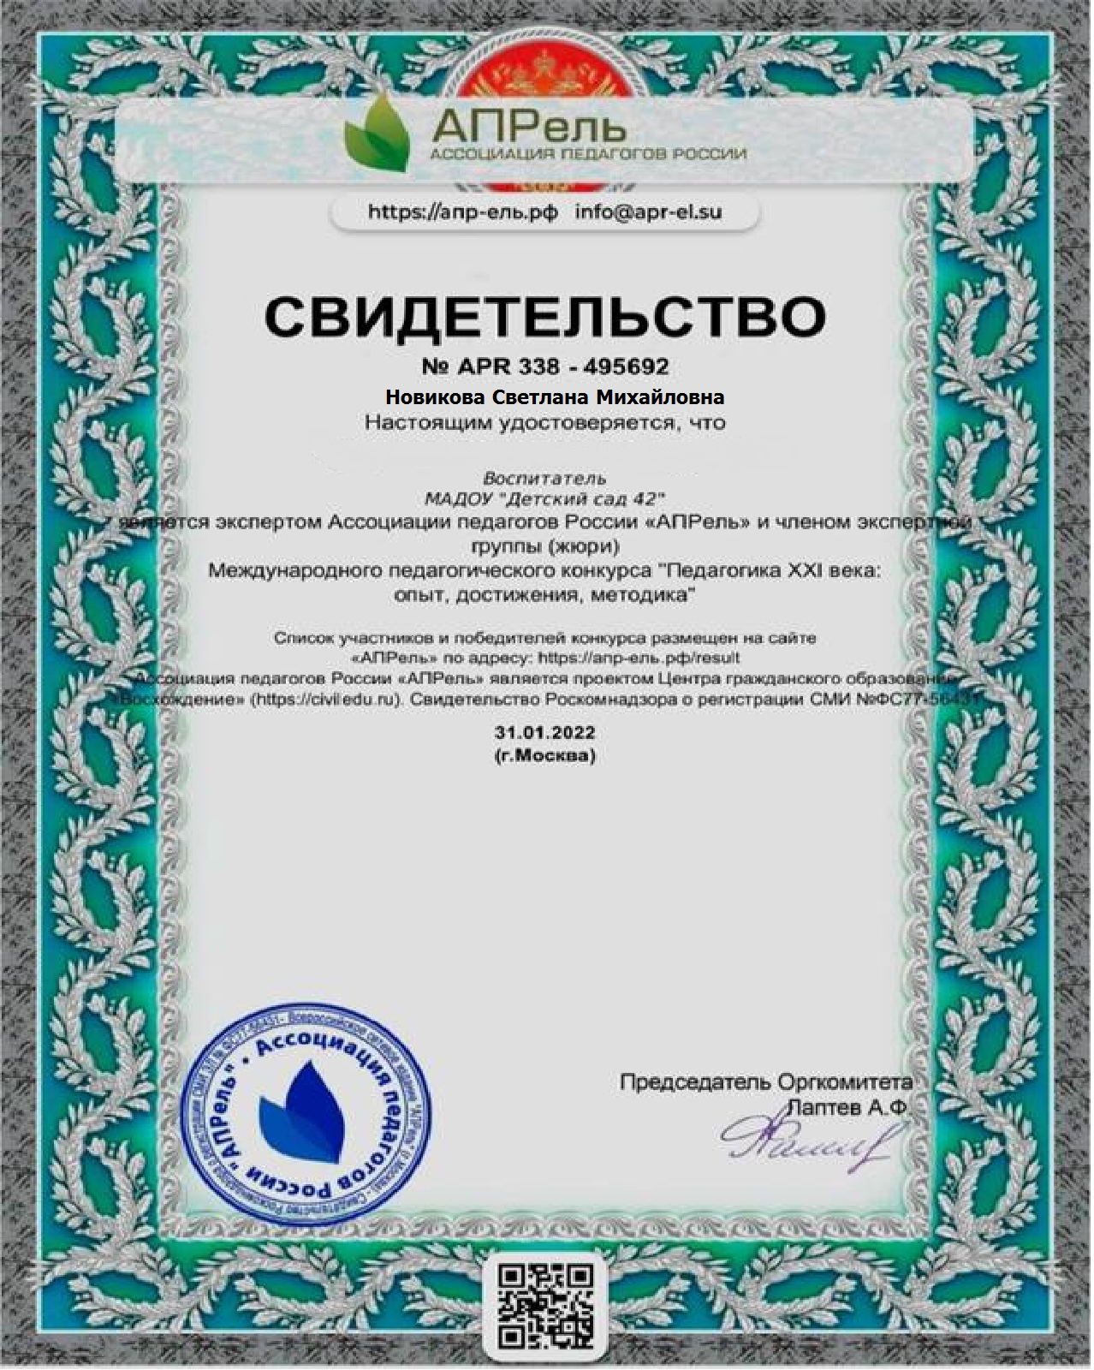
8.Экспертная деятельность

Slide 31
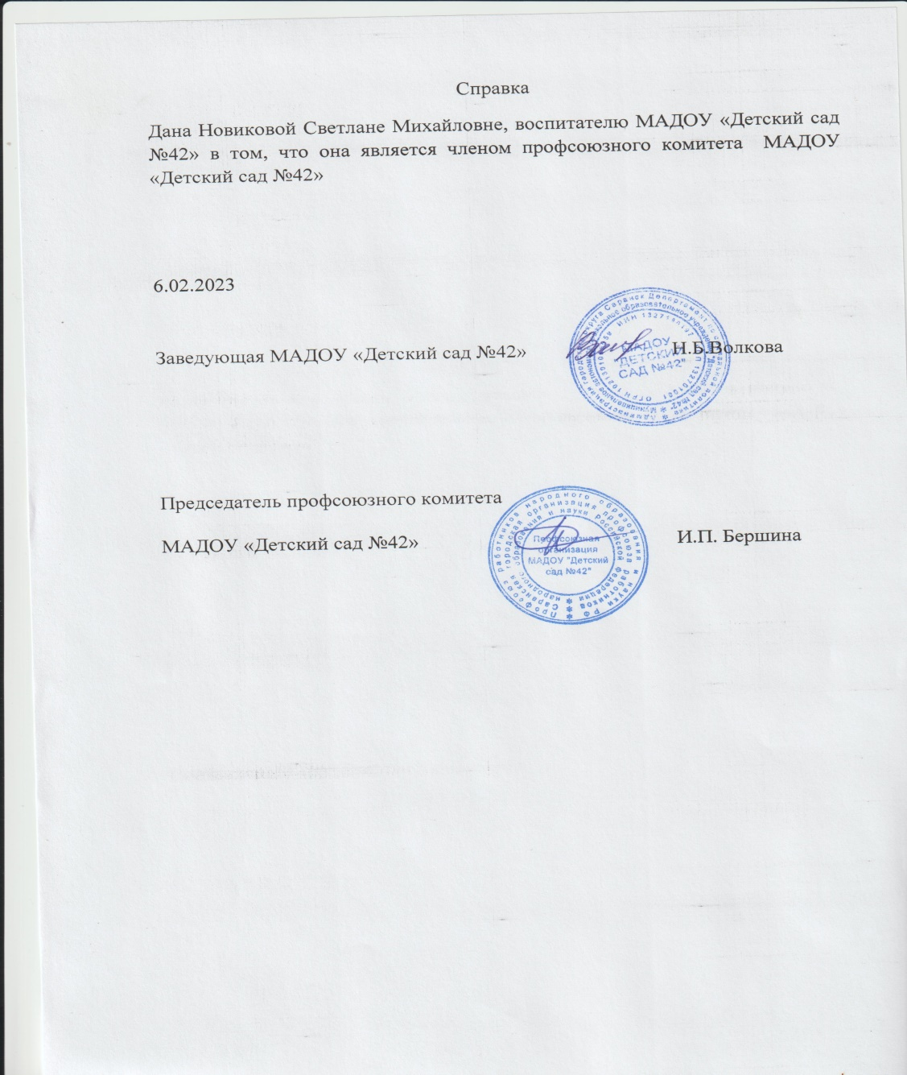
9.Общественно – педагогическая активность педагога: участие в комиссиях, педагогических сообществах, в жюри конкурсов

Slide 32
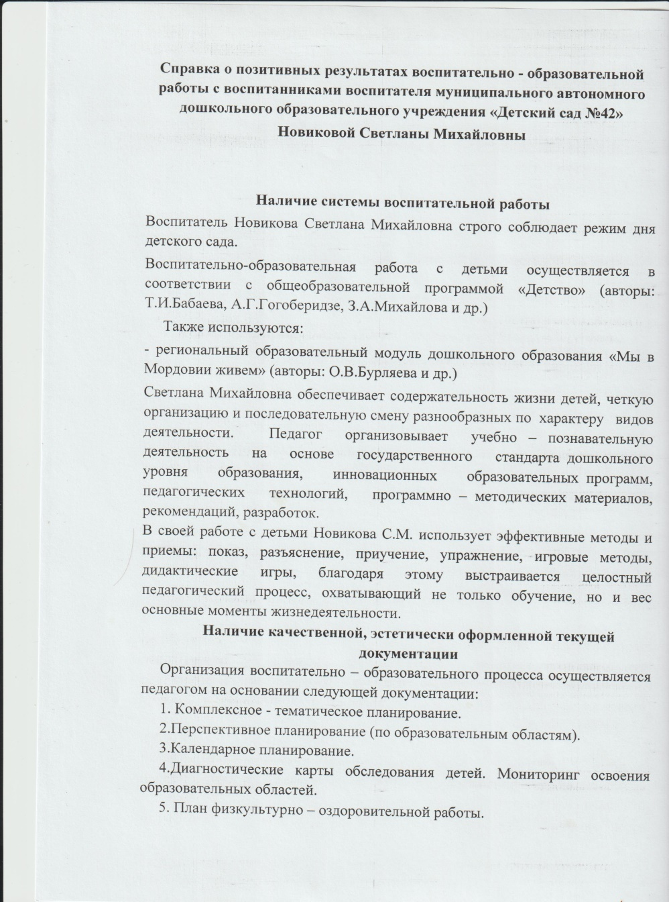
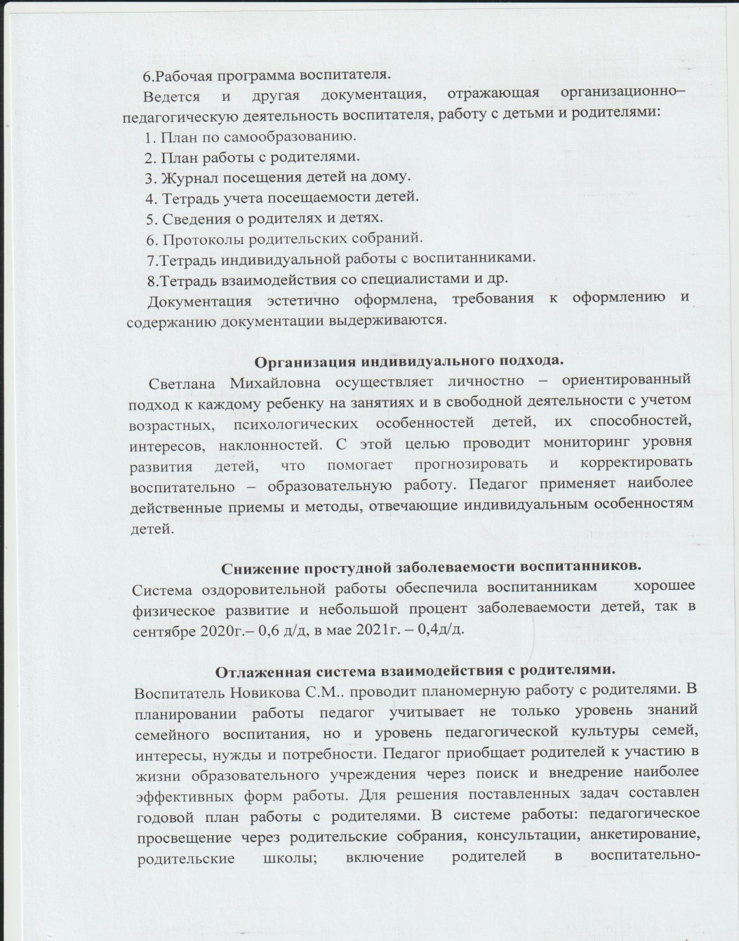
10.Позитивные результаты работы с воспитанниками

Slide 33
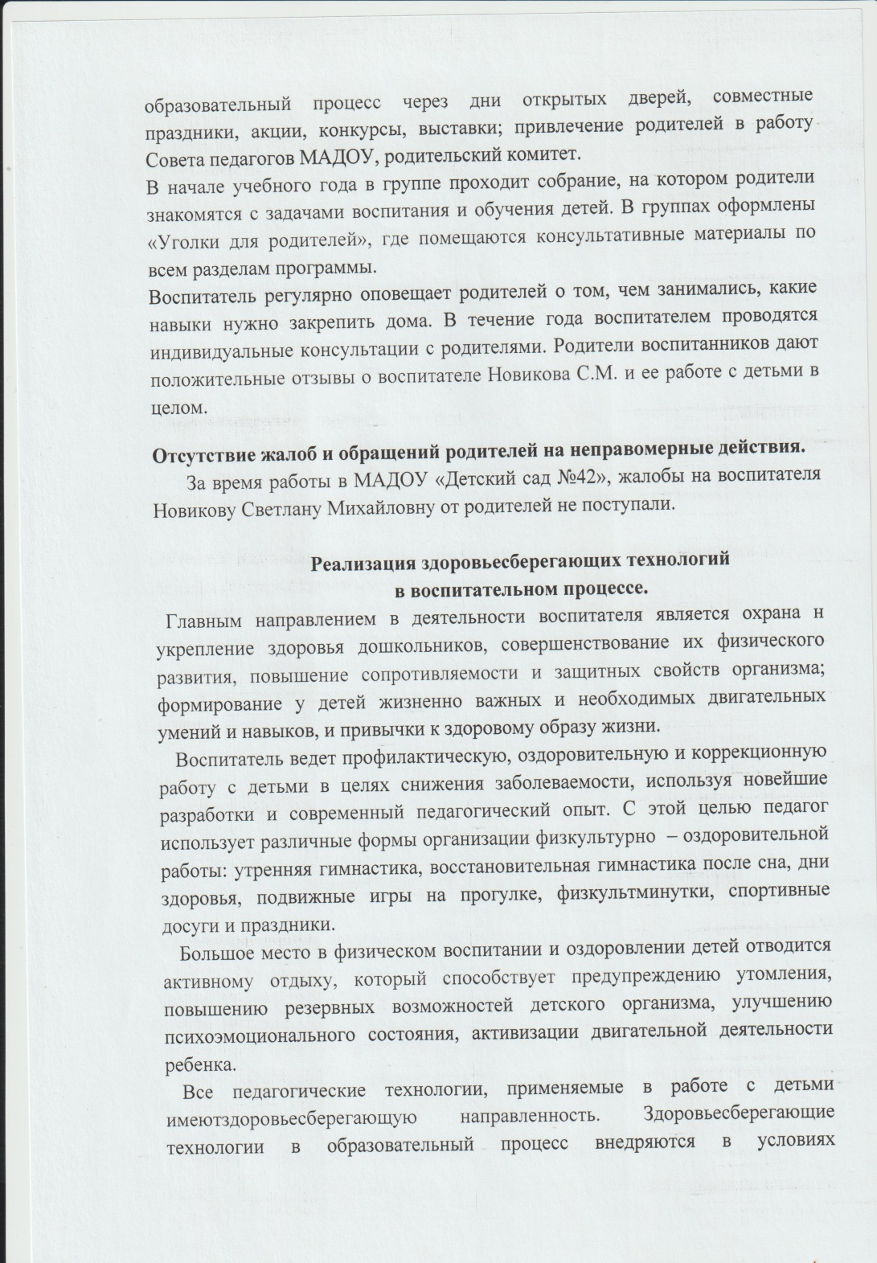
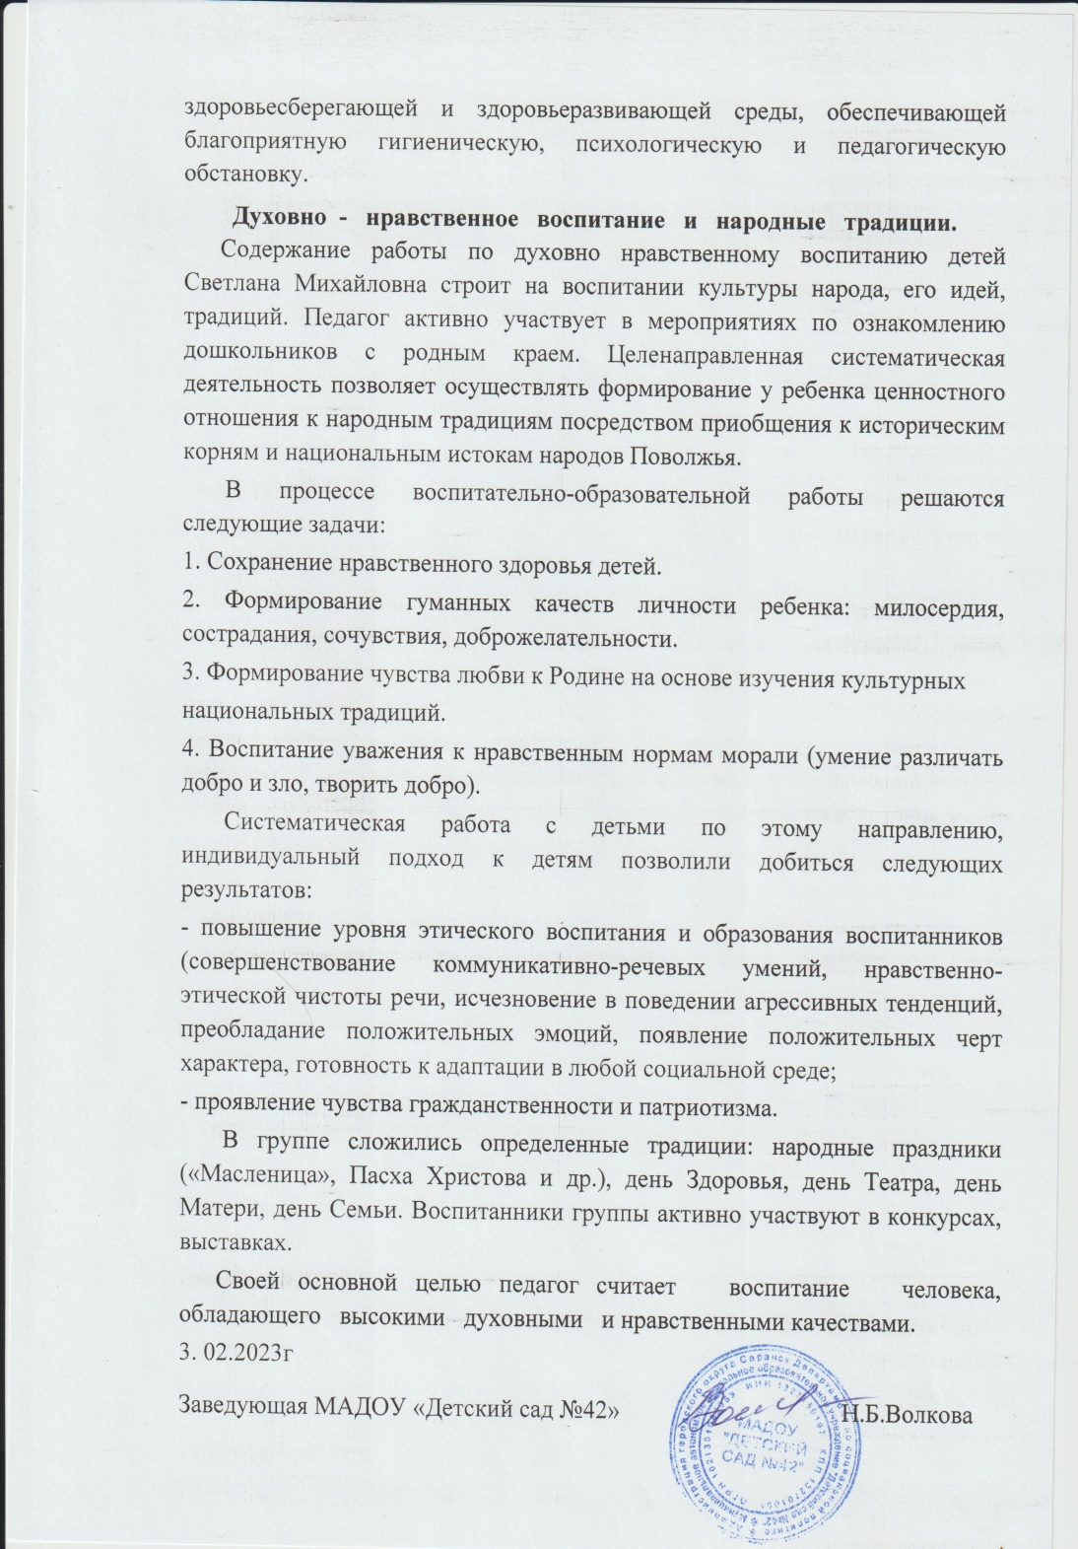

Slide 34
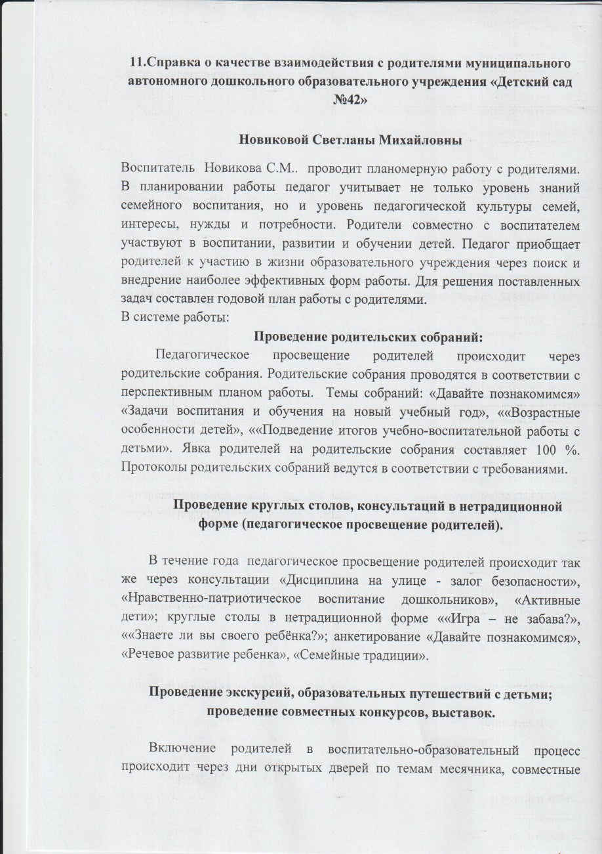
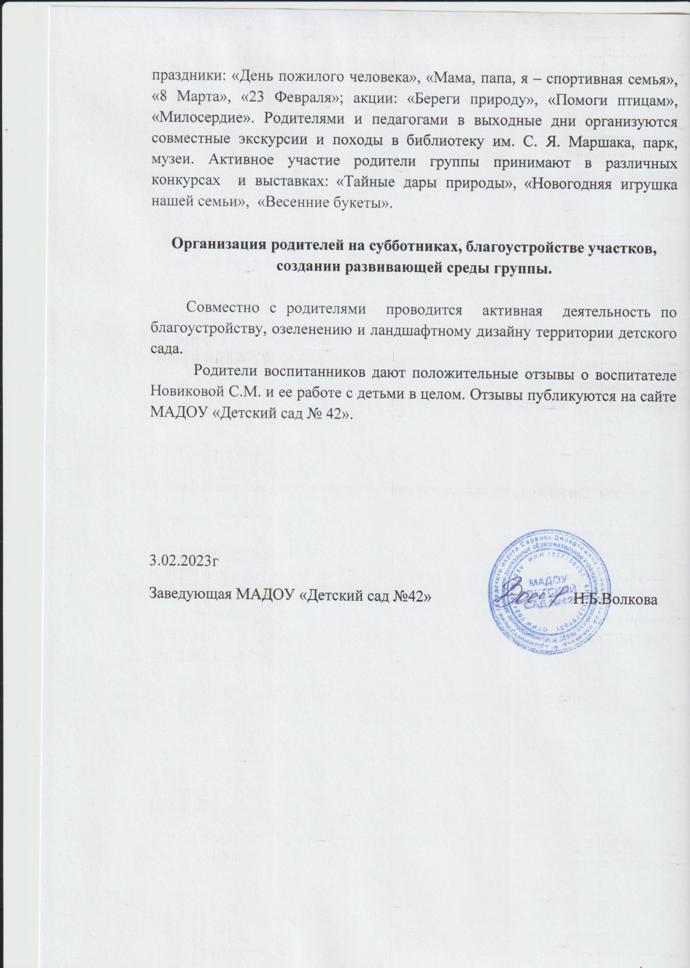
11.Качество взаимодействия с родителями

Slide 35
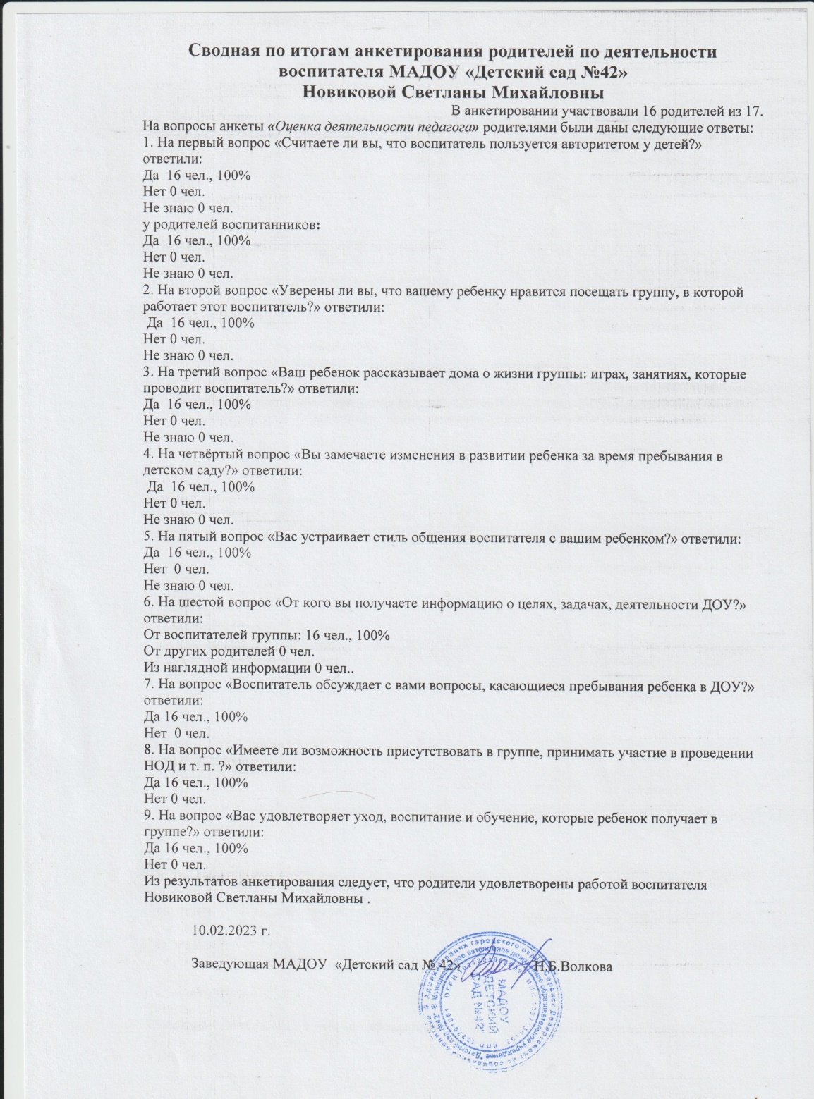

Slide 36
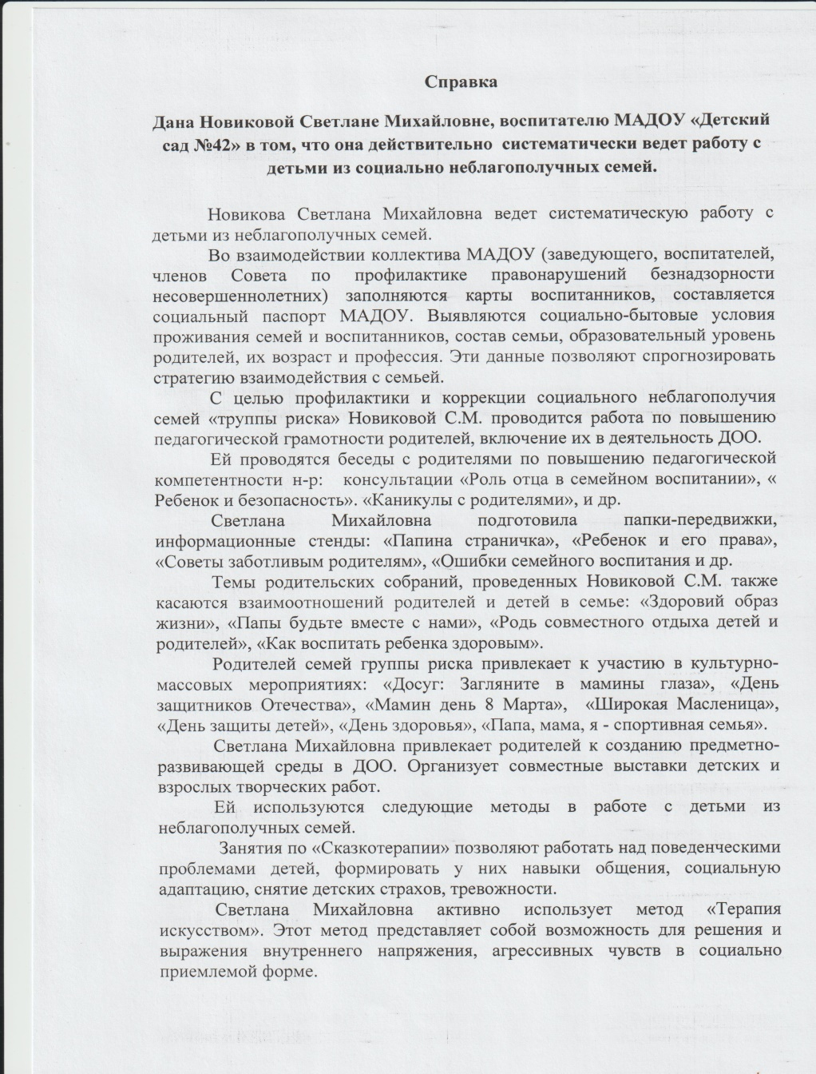
12.Работа с детьми из социально – неблагополучных семей

Slide 37
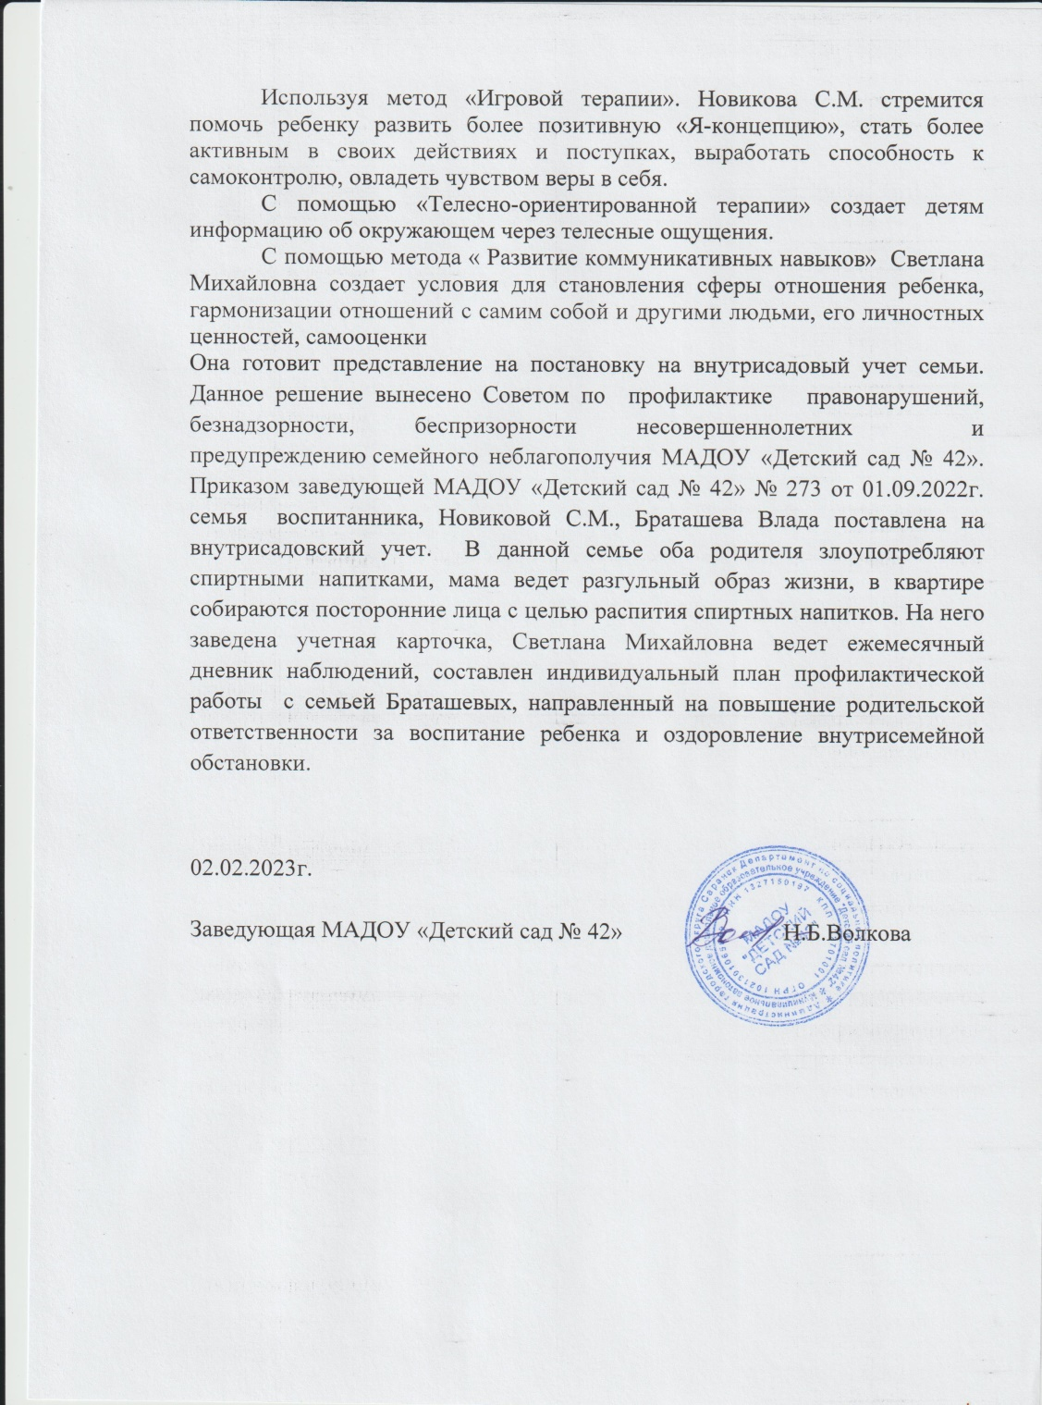

Slide 38
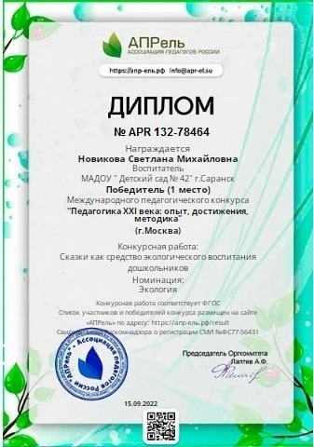
13. Участие педагога в профессиональных конкурсах
Портал сети Интернет

Slide 39
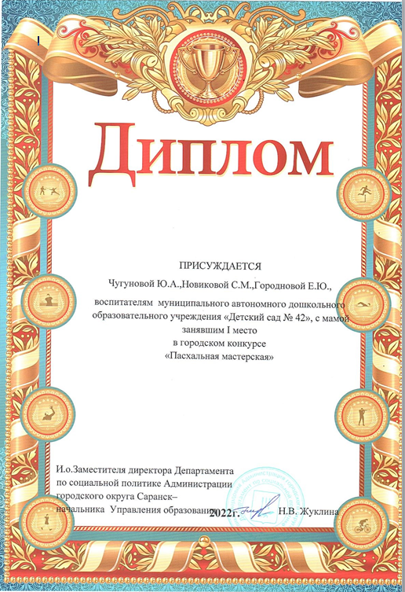
Участие педагога в профессиональных конкурсах
Муниципальный уровень

Slide 41
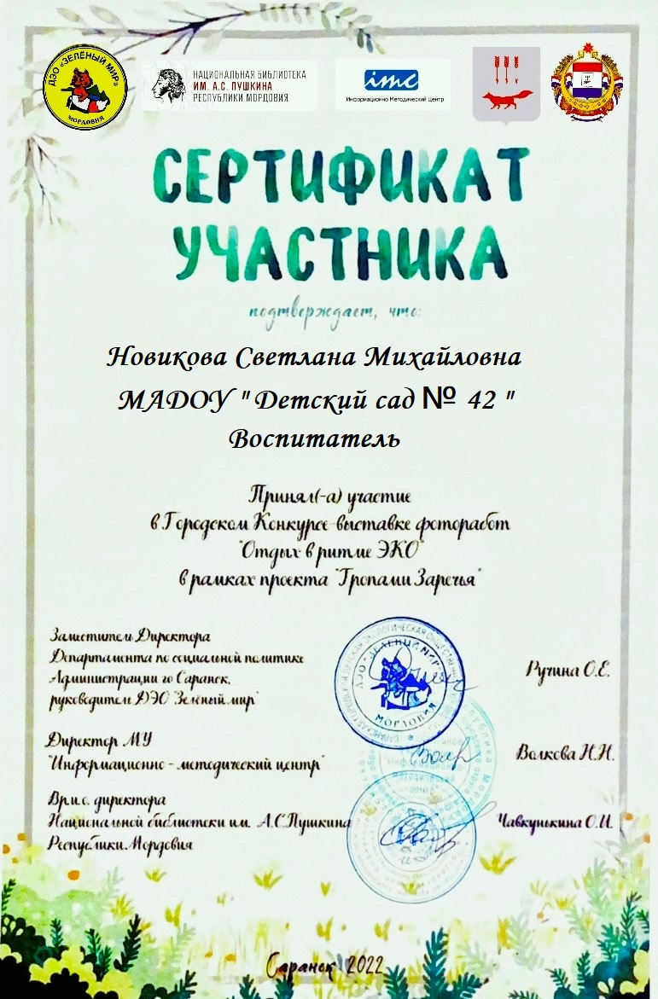
Республиканский уровень

Slide 42
Российский уровень

Slide 43
Награды и поощрения портал сети Интернет

Slide 44
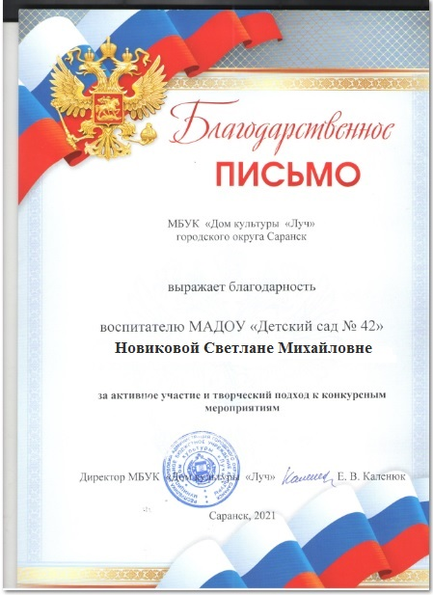
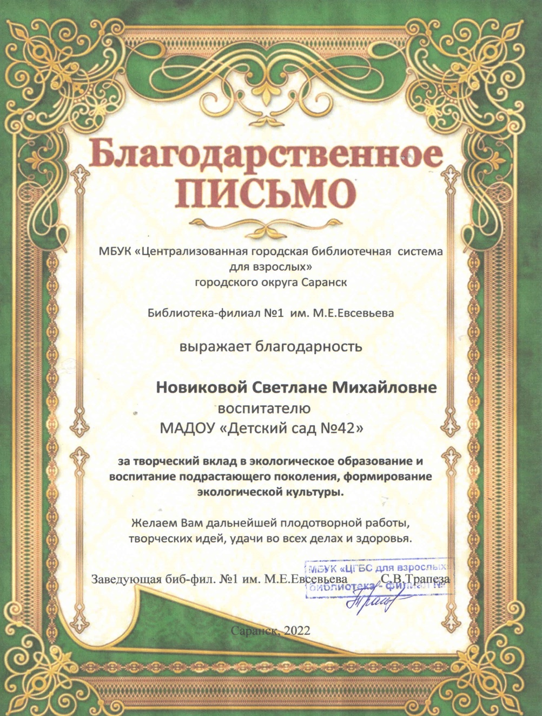
14.Награды и поощрения Муниципальный уровень

Slide 45
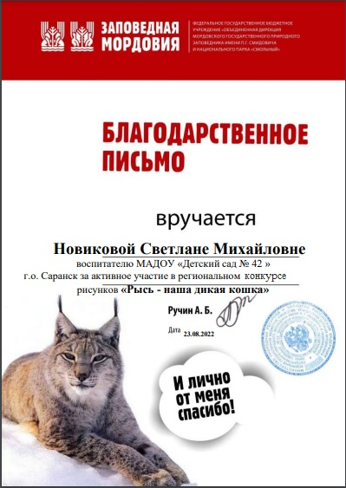
Награды и поощрения Республиканский уровень

